Slide 1
Distributed Database Systems
Lecture 5
Data semantics &
Database dictionary
Notes:
One of the significant differences between the OS and DBMS views of the world is semantics, The OS is not concerned about what is in a data object or how it relates to other data objects. A database system must have intimate knowledge of the semantic (I.e., the meaning implicitly or explicitly represented by the data)

Slide 2
Outline
Database semantics
View management
Data security
Semantic integrity control
Database dictionary
Conclusion
App
App
DBMSs
GES
Data Description
GCS
File System/Disk
LCS
Data Files
LIS
Notes:
Data semantics consist of rules and facts, that are internal to application, involve: the static and dynamic properties of the structure and contents of data objects, and the relationships between those objects.

Slide 3
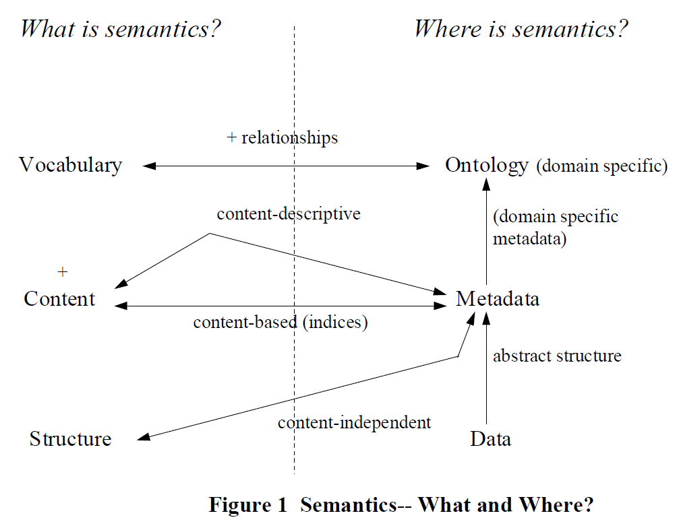
Data Semantics
Data semantics: what, where and how
IFIP Database Applications Semantics 1997
Wood (1985)：defines semantics as the “meaning and the use of data”
In information systems：semantics can be viewed as a mapping between an object modeled and the real-world object(s) it represents
  Rosenthal：a connection from a database to the real-world outside the database，and regularities in databases (i.e. constraints).
  Meersman：a (set of) mapping(s) from your representation language to agreed concepts in the real-world
  Mark：distinguish between “data semantics” and “data application semantics”
Journal on Data Semantics

Slide 4
Database Semantics：数据模型三要素之一
Database consistency：data accurate and valid
  Semantic integrity control (database integrity) : view, security control, integrity control (chap5)
  Transactional control (physical integrity): concurrency control (chap11), reliability control (chap12)
Semantic database control (SDC) in high-level involves
  View management: data dependent access control
  Security control：access control & data encryption
  Integrity control：constraints（rules）
Objective of SDC is to insure that authorized users perform correct operations on the database
Notes:
Contributing to the maintenance of database integrity
Concurrency control
Reliability
Protection
And semantic integrity control
Classes of data semantics
Data Integrity constraints on
Entities: uniqueness, key, …
Attributes: value-type,value-set,size, …
Relationships: cardinality, compatibility, …
Data secrecy constraints
Relations/attributes/tuples
Objective of semantic data control (SDC):
Authorized users perform correct operations

Slide 5
Database Semantics(cont’d)
Database integrity can be defined as rules that the system automatically enforces
  The violation of some rules by a user program generally implies the rejection of the program effects (e.g., undoing its updates) or propagating some effects (e.g., updating related data) to preserve the database integrity(堵/疏)
Rules for database integrity must be stored in a database dictionary(directory or catalog in DDBMS)
  Centralized
  Distributed(fully replicated)
Performance of semantic data control mechanisms
Therefore, we must careful in implementing SDC
Notes:
All the above three items can be defined as rules.
The violation of a rule by an application program
rejection of the program effects

Slide 6
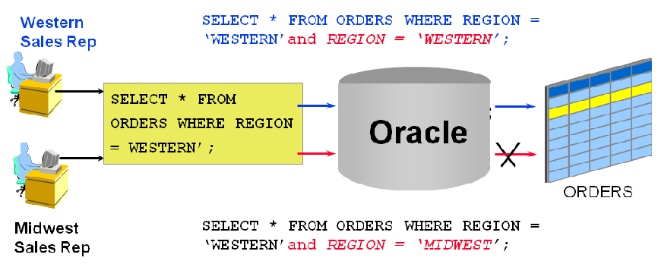
Outline
Database semantics
View management
  Introduction
  View in centralized DBMS
  View in distributed DBMS
  Materialized views
Data security
Semantic integrity control
Database dictionary
Conclusion
Notes:
主要优点
为用户集中数据：
只集中于重要的或合适的数据
限制对敏感数据的访问（安全保密性）
掩盖数据库的复杂性
掩藏复杂的数据库设计：通过个性化的视图隔离复杂的内部数据结构和变化
简化复杂查询，包括对异构数据的分布查询
对重构数据库提供了一定程度的逻辑独立性
简化用户的权限管理：

Slide 7

View Introduction
View are virtual relations that are defined as the result of a query on base relations
  Views are typically not materialized
    Can be considered a dynamic window that reflects all relevant updates to the database
Advantages
  Views provide logical data independence
  Views to ensure data security
    Provide a very powerful mechanism for specifying data-dependent authorization for data retrieval
Notes:
Views are virtual relations that are defined as the result of a query on base relations
Views are typically not materialized
Can be considered a dynamic window that reflects all relevant updates to the database
Views are very useful for ensuring data security in a simple way by selecting a subset of the database,

Slide 8
Views in Centralized DBMS
Example
View definition: by associating the name of the view with a query that specifies it
  System analysts view
ENO | ENAME | TITLE
E1 E2 E4 E5 E6 E7 E8 | J. Doe M. Smith A. Lee B. Cassey L. Chu R. Davis J. Jones | Elect.Eng Sys.Anal Mech. Eng. Syst. Anal. Elect.Eng. Mech.Eng. Syst. Anal.
EMP(ENO, ENAME, TITLE)
create view SYSAN (ENO, ENAME)
as select ENO, ENAME from EMP
where TITLE = “SysAnal”
ENO | ENAME
E2 E5 E8 | M. Smith B. Cassey J. Jones
_{WITH CHECK OPTION}
_{CONSTRAINT EMP_ST_CLERK;}

Slide 9
Views in Centralized DBMS (cont’d)
Example
ASG(ENO,PNO,RESP,DUR),
View utilization: query modification
  Queries expressed on views are translated into queries expressed on base relations by query modification.
DBMS Server
select ENO, PNO, RESP
from SYSAN, ASG
where SYSAN.ENO=ASG.ENO
select ENAME, PNO, RESP
from EMP, ASG
where EMP.ENO=ASG.ENO
and TITLE = “Sys.Anal”
ENO | PNO | RESP
E2 E2 E5 E8 | P1 P2 P2 P3 | Analyst Analyst Analyst Analyst
EMP
Notes:
Automatic query modification is required, i.e., ANDing query qualification with view qualification

Slide 10
Views in Centralized DBMS (cont’d)
Security Example
Views can be used as a security safeguard
Now the query by user J. Doe returns
create view ESAME select E2.ENO,E2.ENAME,E2.RESP*
from EMP E1, EMP E2 where E1.TITLE = E2.TITLE
AND E1.ENO = USER
select * from ESAME
ENO | ENAME | TITLE
E1 E6 | J. Doe L.Chu | Elect.Eng Elect.Eng
Parameterized view
Oracle VPD
Notes:
A parameterized view is like a normal relational view, but with parameters like user-id, time and user-location appearing in its definition.
The values of these parameters vary across different users
and different accesses. Hence, the same parameterized view can
give different results on the same database, depending on the execution
Views can be used as a security safeguard, e.g.,
create view ESAME
select E2.ENO,E2.ENAME,E2.RESP*
from EMP E1, EMP E2
where E1.TITLE = E2.TITLE
AND E1.ENO = USER
USER defined system variable for the user who issues
the command.
Now the query
select *
from ESAME
by user J. Doe returns:
ENO ENAME RESP
E1
E2
J. Doe
M. Smith
Elec. Eng.
Elec. Eng.

Slide 11
Virtual Private Database in Oracle
Fine-Grained Access Control(细粒度访问控制)
PL/SQL Package: Salary.Enforce_Access
ROLE = SYS_CONTEXT(‘SALARY’,’ROLE’)
SCOTT(staff)
SELECT * FROM SALARY
SELECT * FROM SALARY
WHERE ename = ‘SCOTT’;
FORD(manager)
DDBS
SELECT * FROM SALARY
WHERE ename = ‘FORD’ or mgr = ‘FORD’;
DBMS
SELECT * FROM SALARY
Oracle VPD

Slide 12
Views in Centralized DBMS (cont’d)
Example
Update through views
  Views can be defined using arbitrarily complex queries.
    Not all views can be updated!
  Updates through views can be handled automatically if they can be propagated to the base relations!
    Is the EG view updateable ?
The following view is not updateable:
(yes, but why?)
create view EG(ENAME, RESP)
select ENAME, RESP
from EMP, ASG
where EMP.ENO = ASG.ENO
?
Notes:
视图更新约束
不同的DBMS对视图的更新有不同的要求，但一般来讲有下列规定：
允许更新的视图只能定义在单表上。
select子句中的目标列不能包含聚集函数。
select子句中不能使用unique或distinct关键字。
不能包括group by子句。
不能包括经算术表达式计算出来的列。
Update Through Views
• Views can be defined using arbitrarily complex queries.
• Not all views can be updated!
• Updates through views can be handled automatically
if they can be propagated to the base relations!
• Is the SYSAN view updateable ? (yes, but why?)
e.g, insertion of tuple (201,Smith) can be mapped into the insertion of
a new employee (201, Smith, “Syst. Anal.”)
I If attributes other than TITLE were hidden by the view, they would be
assigned the value null
• The following view is not updateable:
create view EG(ENAME, RESP)
select ENAME, RESP
from EMP, ASG
where EMP.ENO = ASG.ENO
Deletion of <Smith, Analyst> cannot be propagated since it is ambiguous. Removing Smith tuples from
EMP, or Analyst from ASG, or both are perfectly correct choices. Which one do we select? Ambiguity.
Current systems are very restrictive about supporting updates
through views
I Views can be updated only if they are derived from a single relation
by selection and projection
I However, it is theoretically possible to automatically support updates
of a larger class of views, e.g., joins
数据更新与完整性约束
数据改变不能违反表定义的完整性约束。例如改变员工表EMPLOYEES中的EMPLOYEE_ID的主键值时，不能与列中现有的值造成重复。
另外，对于有主外键约束的表，则更新父表的记录时，如果这个改变会使子表中产生孤记录，则DBMS产生错误，不做出修改。
如果想更改父表时更改从表记录，使用ON UPDATE CASCADE外键约束选项，DBMS会自动更新从表中的相关行。

Slide 13
Updatable Views in Oracle
Current DBMSs are very restrictive about supporting updates through views
In Oracle a view is not updatable if the defining query expression contains any of the following constructs
  A DISTINCT operator
  An aggregate or analytic function
  A GROUP BY clause
  A set operator
  Recursive views
  A subquery in a SELECT list
  Joins except if tables are key preserved (foreign keys) and update of one view tuples corresponds to update of one base table tuples

Slide 14
Views in Distributed DBMS
Definition of views in DDBMS is similar as in centralized DBMS
  Views might de derived from fragments (relations) which may come from different locations.
View definition can be stored in the (possibly) distributed directory/catalog of DDBMS
  Fully centralized
  Partially replicated
  Fully replicated
View evaluations(query modification) might be costly
  Query processor maps the distributed query into a query on physical fragments
Notes:
The user is connected to a local database and a database link is used to query tables from two or more databases.
The query is always executed from a local database.
The local database decomposes the query into subqueries to be sent to each remote database.
The local database retrieves data from remote databases and performs any necessary postprocessing.
View definition storage should be treated as database storage

Slide 15
Views in Distributed DBMS (cont’d)
Distributed Query Processing(chap6~9)
Query modification results in a distributed query
  Queries on views are translated into queries on base relations yielding distributed queries due to possible fragmentation of data.
Optimizations are important, e.g., snapshots, materialized views（MV）
select EMP.ENAME, DEPT.LOC
form EMP@shanghai, DEPT@beijing
where EMP.DEPTNO = DEPT.DEPTNO;
Notes:
Analyze query -> Query decomposition(chap7)
Query optimization(chap 8)
Materialization (choice of physical fragments)
Execution order of operations (execution plan)
Cost models
Factors: communication, local processing
Measurement: total cost, response time
Evaluation of intermediate result (statistics)
Optimization strategies (transformation, semi-join based, join based)

Slide 16
Materialized Views（MV）
[Adiba and Lindsay, 1980],
Origin: snapshot in the 1980’s
  Static copy of the view, stored as a database relation, possibly with indices
    Avoid view derivation from fragments for each query
Resembles data replication but there are differences
  Replication configurations more general (chap 13)
    with multiple copies of the same base data at multiple sites
  View expressions typically more complex
Used much in practice
  Distributed DBMS: No need to access remote relations
  Data warehouse: to speed up OLAP
    Use aggregate (SUM, COUNT, etc.) and GROUP BY
Notes:
Views in DDBMSs
• Some fragments (relations) may come from different
locations.
• View definition can be:
1. Fully centralized
2. Partially replicated
3. Fully replicated
Query modification may also be used.
Distributed views are costly ⇒ introduce snapshots
• Snapshots represent a particular state of a database.
• Snapshots are static features and do not get
updated!
• Useful when users are interested in the latest information!

Slide 17
Maintenance of Materialized Views
View maintenance policy to specify:
  How to refresh: maintenance efficiency
    Full computing from base data
      Recomput it from scratch using the base data
      Efficient if there has been many changes
    Incremental computing from only the changes
      By computing only the changes to the view
        Uses differential relations which reflect updated data
      Better if a small subset has been changed
  When to refresh
    Related to data consistency and maintenance efficiency
Differential Relations: R⁺ ∪ (R – R⁻)
Notes:
Process of updating (refreshing) the materialized view

Slide 18
Maintenance of Materialized Views(cont’d)
When to refresh a view
Immediate mode
  View always consistent with base data and fast queries
    As part of the updating transaction, e.g. through 2PC
  But increased transaction time to update both the base data and the views within the same transactions
Deferred mode (preferred in practice)
  Through separate refresh transactions
    No penalty on the updating transactions
  Triggered at different times with different trade-offs
    Lazily: just before evaluating a query on the view
    Periodically: every hour, every day, etc.
    Forcedly: after a number of predefined updates

Slide 19
Maintenance of Materialized Views(cont’d)
How to refresh a view
Given relation R and update u
R⁺ contains tuples inserted by u
R⁻ contains tuples deleted by u
Type of updat u
insert R⁺ empty
delete R⁻ empty
modify R⁺ ∪ (R – R⁻)
Refreshing a view V is then done by computing
V⁺ ∪ (V – V⁻ )
computing V⁺ and V⁻ may require accessing base data
Differential relations

Slide 20
Maintenance of Materialized Views(cont’d)
Example
  EG = select distinct ENAME, RESP
  from EMP, ASG
  where EMP.ENO=ASG.ENO
  EG⁺=(select distinct ENAME, RESP
  from EMP, ASG⁺ where EMP.ENO=ASG⁺.ENO)
  UNION
  (select distinct ENAME, RESP
  from EMP⁺, ASG where EMP⁺.ENO=ASG.ENO)
  UNION
  (select distinct ENAME, RESP
  from EMP⁺, ASG⁺ where EMP⁺.ENO=ASG⁺.ENO)
Differential relations

Slide 21
Materialized Views in Mainstream DBMSs
MVs implemented by the Oracle
  Snapshots-> materialized views
  Query rewrite feature was added from version 8i
In IBM DB2, they are called "materialized query tables”
Microsoft SQL Server ："indexed views”: create view MATVIEW (NAME, NAME) with schemabinding as select
PostgreSQL: create or replace function MATVIEW (NAME, NAME)
MySQL doesn't support materialized views natively, but workarounds can be implemented by using triggers or stored procedures or by using the open-source application Flexviews which includes a set of stored routines called the Flexviews SQL API
.
Notes:
Create Indexed Views
05/27/2016 9 minutes to read Contributors
This topic describes how to create an indexed view in SQL Server 2017 by using Transact-SQL. The first index created on a view must be a unique clustered index. After the unique clustered index has been created, you can create more nonclustered indexes. Creating a unique clustered index on a view improves query performance because the view is stored in the database in the same way a table with a clustered index is stored. The query optimizer may use indexed views to speed up the query execution. The view does not have to be referenced in the query for the optimizer to consider that view for a substitution.
Before You Begin
The following steps are required to create an indexed view and are critical to the successful implementation of the indexed view:
Verify the SET options are correct for all existing tables that will be referenced in the view.
Verify that the SET options for the session are set correctly before you create any tables and the view.
Verify that the view definition is deterministic.
Create the view by using the WITH SCHEMABINDING option.
Create the unique clustered index on the view.

Slide 22
Materialized Views in Oracle
SNAPSHOT
MATERIALIZED VIEW
7.0 – 7.3
8.0
8i
9i
10g
11g
1993
1997
1999
2001
2004
2007
Read Only MV
Updatable MV
create materialized view HR.MV_COUNTRIES as select * from hr.countries;
create materialized view HR.MV_COUNTRIES2
FOR UPDATE
as select * from hr.countries;
Notes:
1983年，Oracle V3数据库发布，成为当时业 界第一款可同时支持PC、小型机和主机的数据库
1991年8月，Oracle在北京成立了一家独资公司，它的中文名字叫 "北京甲骨文软件系统有限公司 "，也就是今天人们称谓的Oracle中国公司
ORACLE7.0新特性
数据库的完整性约束
存储的函数、过程、过程包
数据库触发器
视图编辑
用户定义的SQL函数
基于角色的安全性
双日志文件
资源限制
审核提高
不完全的数据库恢复
性能优化
能清空表
SQL*NET V2
检测点进程
数据复制
ORACLE7.1新特性
符合美国国家标准化组织ISO SQL92条目标准
均衡的数据复制
分布式恢复
动态SQL
分布查询优化
服务器管理
只读数据库
ORACLE7.2新特性
可以自动扩大的数据物理文件
可手工压缩的回滚段
创建的表和索引是不可回收的
FROM条件里支持子查询
PL/SQL程序包
PL/SQL游标变量
检查和
分布式地创建表
DBMS事务队列
DBMS_SPACE
1996年，Oracle7.3 通用数据库服务器发布
可分割的视图
位映象索引
在表扫描前异步读取操作
备用数据库
在实例启动时延迟事务的恢复
可以修改的连接视图
SQLDBA不是定制的
索引重建
数据库读写校验
上下文选项
空间数据选项
表空间的改变，有组合，临时或永久性。
数据库触发器的编辑和改错
存储参数支持不限数量的数据段
init.ora参数可修改
HASH的连接和反连接
信赖关系
ORACLE 的跟踪操作
高级的复制对象组
PL/SQL应用函数包
1997年，Oracle推出了面向网络计算的数据库Oracle 8，
对象相关的数据库
对象类别增加（不仅仅有date, character, number三种类型）
支持SQL3国际标准
可以调用外部的过程
每个表里的LOB字段可以大于1
可以分割的表和索引
export/import各别的表分区
分区可以存在不同的表空间里
online/offline, backup/recover各别的表分区
合并和平衡分区
信息处理的高级队列管理
SQL，PL/SQL，OCI性能的提高，能有效使用内存和CPU
VARCHAR2能超过4000 bytes，每个表能多余1000字段
可分布执行的DML语句
连接缓冲池能支持更多的在线人数
“STAR”查询的优化
V$试图能获取多个实例的参数，数据库失败后能透明地指向新的实例点
数据库的数据接口能处理图片、录影、上下文、时间、空间等信息
备份和恢复的性能提高
中心化管理引入安全服务
快照的快速刷新，引入了复制管理器
延迟完整性约束检查
NET8替换SQL*NET
关键字可按倒序排序
任何视图可以更改
新的ROWID格式
1999年，Oracle正式提供世界上第一个Internet数据库Oracle8i。
新功能：
Internet 计 算
--WebDB，用 于 建 立 、 部 署 和 监 视 Web 应 用
--iMedia
--Oracle Internet 文 件 系 统
Java
--数 据 库 中 的 Java VM
--Java 存 储 过 程 、 函数 和 触 发 器
--在 Java、SQL 和 PL/SQL 之 间 的 无 缝 交 互
--嵌 入 在 Java 代 码 中 的 SQLJ
--增 强 的 JDBC 驱 动 程 序
数 据 仓 库 技 术
--summary 管 理
--散 列 和 组 合 分 区
--资 源 管 理
--透 明 的 表 空 间
--函 数 索 引 与 虚 拟 列
--联 机 索 引 建 立 与 重 建
--降 序 索 引
--自 动 并 行 查 询 级
--联 合 索 引 和 DML 单 表 summary
--只 读 备 用 数 据 库
--直 接 的 路 径 装 载API
--新 的 位 图 索 引 功 能
--样 例 函 数
--并 行 和 细 粒 度 化ANALYZE
--取 消 合 法 限 制 状 态
--拷 贝 统 计 数 据
--MERGE 划 分 操 作
--前“n” 个 查 询 优 化
事 务 处 理
--发 布 与 订 阅 能 力
--数 据 库 事 件 触 发 器
--自 治 事 务
--单 表 散 列 簇
--分 区 表 中 的 对 象 类 型 列
--分 区 表 中 的LOB
--按 索 引 组 织 的 分 区 表
--稳 定 的 优 化 器 执 行 规 划
Oracle 并 行 服 务 器
--针 对 可 伸 缩 的 内 部 实 例 查 询 的Consistent Read Server
--安 装 向 导
--自 动 的 连 接 负 载 平 衡 机 制
--在 特 定 节 点 上 的 强 制 性 执 行 作 业
对 象 关 系 数 据 库
--临 时LOB
--集 合 无 嵌 套 技 术
--对 象 视 图 的 增 强
--对 象Cache 的 增 强
--增 强 的SQL* Loader， 支 持 对 象、 集 合 和LOB 的 装 载
--LOB 性 能 的 增 强
--LONG 到LOB 的 数 据 迁 移
--用 户 定 义 的 对 象 标 识 符 和 嵌 套 式 标 识 符
--对 不 稳 定REF 的 探 测 分 析
安 全 性
--细 粒 度 化 访 问 控 制
--可 扩 展 和 参 数 驱 动 的 应 用 上 下 文 规 范
--LDAP 集 成
N 层 认 证 与 授 权
SSL 与X.509v3 支 持
PADIUS 适 配 器
系 统 管 理 与 易 用 性
--基 于Java 的 多 用 户Oracle 企 业 管 理 器
--基 于Java 的Oracle 通 用 安 装 程 序
--基 于Java 的 数 据 库 配 置 助 手
--利 用 监 听 程 序 进 行 自 动 实 例 注 册
--并 行 事 务 的 并 行 恢 复
--取 消 列
--针 对 运 行 时 间 较 长 的 操 作 的 过 程 监 视 器
--恢 复 管 理 器 的 性 能 改 进
--恢 复 管 理 器 的 磁 盘 亲 和 力 探 测 能 力
--自 动 式 备 用 数 据 库
--对 实 例 恢 复 限 制 恢 复 时 间
--对 受 损 块 的 探 测 和 修 复
--本 地 管 理 的 表 空 间
--多 档 案 过 程 与 目 标
--简 单 的 表 空 间 及 时 点 恢 复
复 制 与 决 策 自 动 化
--为 方 便 繁 杂 部 署 而 部 署 的 快 照 模 块
--脱 机 实 例 化
--在 可 更 新 的 快 照 中 列 级 别 的 子 集 化
--内 置 的 申 请 包
--快 照 刷 新 性 能 的 改 进
--分 布 式 查 询 优 化
--安 全 模 型 的 功 能 增 强
--支 持Oracle Lite
PL/SQL 改 进
--在PL/SQL(bulk binds) 中， 控 制 一 个SQL 语 句 中 的 多 个 数 据 项
--在PL/SQL 中， 通 过 引 用 传 递 参 数
--在PL/SQL 中 的 嵌 入 式 动 态SQL
--为 了 工 具 厂 商 而 覆 盖PL/SQL 代 码
--无 限 制 的PL/SQL 包 大 小
可 扩 展 性
--可 扩 展 的 索 引 机 制
--可 扩 展 的 优 化 器
--数 据cartridge 服 务
--Pro* CTM 外 部 过 程
--Oracle 调 用 接 口 回 调 注 册
--在 按 索 引 组 织 的 表 中 进 行 二 级 索 引
--支 持 外 部 过 程 中 的 对 象
其 他 新 增 功 能
--支 持 欧 元 符
--临 时 表
--在 调 用 程 序 的 安 全 关 系 中 执 行 子 程 序
--集 成Microsoft 事 务 服 务 器
--NetTM 的HTTP 协 议 适 配 器
--RETURNING 子 句 的 性 能 改 进
2001年6月，Oracle又推出了新一代Internet电子商务基础架构Oracle9i。
Oracle9i 的关键聚焦领域包括：
·提供世界领先的零数据丢失保护环境
·通过对更多联机操作的支持来减少脱机维护的要求
·提供对已损坏数据库的快速而准确的修复
·使最终用户能够识别并更正其自身的错误
世界领先的数据保护环境
Oracle9i 包括许多改进数据保护的新特性。除了对现有Standby产品进行了重点增强外，还包括了一个提供监视、自动化和控制的框架。
与管理备用数据库有关的许多任务也是自动化的，包括初始化实例、错误跳转和轻松的主从之间的来回切换。管理员也可以有选择性地指定每个备用站点滞后于生产环境的日志应用延迟（目的是在线免除人为错误或损坏错误），并选择一个零数据丢失模式，在此模式下重做日志被同步发送到备用站点。
在Oracle9i 中还增强了LogMiner ，以便提供全面的基于SQL 的Log Analysis(日志分析)。目前LogMiner 支持索引编排的集簇表、链式行、直接加载、标量对象类型、LOB、LONG 数据类型和DDL 。LogMiner 也显示主键并支持根据更改内容查询日志（例如，显示对雇员“Smith ”的所有更改）。一个新的图形用户界面以及其他数据库特性也使此产品易学、易用。
联机数据演变
Oracle9i 包含一个新的联机重新组织和重新定义体系结构，此体系结构提供了更为强大的重新组织功能。目前管理员可以对表定义执行各种联机操作，包括按堆组织的表的联机重新组织。在本质上，Oracle9i 目前允许联机“CREATE TABLE AS SELECT ”操作。在此新体系结构中，表的内容被复制到一个新表中。在复制内容的同时，数据库跟踪对原始表的更新。在复制完成后，更新将被应用于新表。一旦应用了更新，就可以在新表上创建索引。在创建索引后，将应用任何其他更新，而且结果表将替代原始表。在更新字典数据的同时，仅在操作开始和结束时以独占模式锁定表。使用这一新的体系结构，可以联机更改表的任何物理属性。可以将表移动到一个新位置，可以将表分区，也可以将表从一种组织（例如堆积）转换为另一种组织（例如索引编排的）。
此外，许多逻辑属性都可以更改。例如可以更改列的名称、类型和大小并可以对列进行添加、删除或合并。主要的限制是不能修改表的主键。
目前Oracle9i 也支持索引编排表上次级索引的联机创建、重建等。目前可以联机创建索引并同时对其进行分析。次级索引支持块提示的有效使用。
管理员也能够快速地停止数据库以便执行要求非活动事务处理的操作。此外，在Oracle9i 中可以动态调整缓冲区高速缓存和共享池的大小。最后，Oracle9i 也可以在对象处于联机状态并被用户访问的同时验证对象的结构（分析验证）。
准确的数据库修复
Oracle8i 包含非常完备的恢复功能。Oracle9i 通过使这些功能更强大和更准确对它们进行了扩展。
Oracle9i 包括对磁盘损坏的

Slide 23
Materialized Views in Oracle(cont’d)
Example
create materialized view SALES_MONTH_MV
refresh complete
start with sysdate
next sysdate+1
enable query rewrite
as
select SALES_MONTH, SUM(AMOUNT)
from SALES
group by SALES_MONTH;

Slide 24
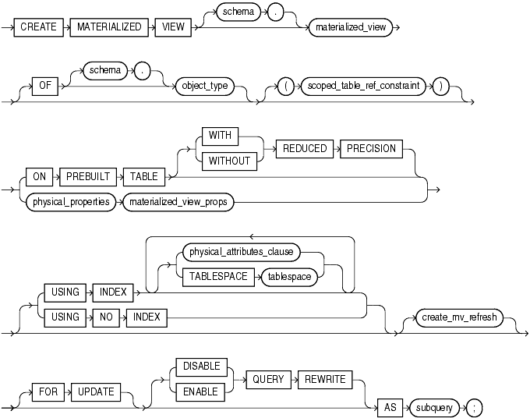
Materialized Views in Distributed Oracle
Can contain data from multiple tables
Can be written or updated
Create materialized views
create materialized view HR.DEPT_PRODUCT as
select * from sale.items i,hr.dept@orc1.world d
where I.dept_id=d.dept_id;
create materialized view HR.DEPART for update as
select * from HR. DEPARTMENTS @orc1.world;

Slide 25
Materialized Views in Oracle(cont’d)
Create a materialized view.
  Materialized views are schema objects that can be used to summarize, pre-compute, and distribute data
  <build option> determines when MV is built
  BUILD IMMEDIATE: view is built at creation time
  BUILD DEFFERED: view is built at a later time
  ON PREBUILT TABLE: use an existing table as view source
    Must set QUERY_REWRITE_INTEGRITY to TRUSTED
  How(refresh option) and When(refresh mode)
CREATE MATERIALIZED VIEW <name>
TABLESPACE <tbs name> {<storage parameters>}
<build option>
REFRESH <refresh option> <refresh mode>
[ENABLE|DISABLE] QUERY REWRITE
AS SELECT <select clause>;
Notes:
CREATE MATERIALIZED VIEW <name>
TABLESPACE <tbs name> {<storage parameters>}
<build option>
REFRESH <refresh option> <refresh mode>
[ENABLE|DISABLE] QUERY REWRITE
AS
SELECT <select clause>;
The <build option> determines when MV is built
BUILD IMMEDIATE: view is built at creation time
BUILD DEFFERED: view is built at a later time
ON PREBUILT TABLE: use an existing table as view source
Must set QUERY_REWRITE_INTEGRITY to TRUSTED
Materialized views are schema objects that can be used to summarize, precompute, replicate, and distribute data. They are suitable in various computing environments such as data warehousing, decision support, and distributed or mobile computing:
In data warehouses, materialized views are used to precompute and store aggregated data such as sums and averages. Materialized views in these environments are typically referred to as summaries because they store summarized data. They can also be used to precompute joins with or without aggregations. If compatibility is set to Oracle9i, Release 1 (9.0.1) or higher, materialized views can be used for queries that include filter selections.
Cost-based optimization can use materialized views to improve query performance by automatically recognizing when a materialized view can and should be used to satisfy a request. The optimizer transparently rewrites the request to use the materialized view. Queries are then directed to the materialized view and not to the underlying detail tables or views.
In distributed environments, materialized views are used to replicate data at distributed sites and synchronize updates done at several sites with conflict resolution methods. The materialized views as replicas provide local access to data that otherwise has to be accessed from remote sites.
In mobile computing environments, materialized views are used to download a subset of data from central servers to mobile clients, with periodic refreshes from the central servers and propagation of updates by clients back to the central servers.
Materialized views are similar to indexes in several ways:
They consume storage space.
They must be refreshed when the data in their master tables changes.
They improve the performance of SQL execution when they are used for query rewrites.
Their existence is transparent to SQL applications and users.
Unlike indexes, materialized views can be accessed directly using a SELECT statement. Depending on the types of refresh that are required, they can also be accessed directly in an INSERT, UPDATE, or DELETE statement.
A materialized view can be partitioned. You can define a materialized view on a partitioned table and one or more indexes on the materialized view.
CREATE MATERIALIZED VIEW <name>
TABLESPACE <tbs name> {<storage parameters>}
<build option>
REFRESH <refresh option> <refresh mode>
[ENABLE|DISABLE] QUERY REWRITE
AS
SELECT <select clause>;
The <build option> determines when MV is built
BUILD IMMEDIATE: view is built at creation time
BUILD DEFFERED: view is built at a later time
ON PREBUILT TABLE: use an existing table as view source
Must set QUERY_REWRITE_INTEGRITY to TRUSTED
Materialized views are schema objects that can be used to summarize, precompute, replicate, and distribute data. They are suitable in various computing environments such as data warehousing, decision support, and distributed or mobile computing:
In data warehouses, materialized views are used to precompute and store aggregated data such as sums and averages. Materialized views in these environments are typically referred to as summaries because they store summarized data. They can also be used to precompute joins with or without aggregations. If compatibility is set to Oracle9i, Release 1 (9.0.1) or higher, materialized views can be used for queries that include filter selections.
Cost-based optimization can use materialized views to improve query performance by automatically recognizing when a materialized view can and should be used to satisfy a request. The optimizer transparently rewrites the request to use the materialized view. Queries are then directed to the materialized view and not to the underlying detail tables or views.
In distributed environments, materialized views are used to replicate data at distributed sites and synchronize updates done at several sites with conflict resolution methods. The materialized views as replicas provide local access to data that otherwise has to be accessed from remote sites.
In mobile computing environments, materialized views are used to download a subset of data from central servers to mobile clients, with periodic refreshes from the central servers and propagation of updates by clients back to the central servers.
Materialized views are similar to indexes in several ways:
They consume storage space.
They must be refreshed when the data in their master tables changes.
They improve the performance of SQL execution when they are used for query rewrites.
Their existence is transparent to SQL applications and users.
Unlike indexes, materialized views can be accessed directly using a SELECT statement. Depending on the types of refresh that are required, they can also be accessed directly in an INSERT, UPDATE, or DELETE statement.
A materialized view can be partitioned. You can define a materialized view on a partitioned table and one or more indexes on the materialized view.

Slide 26
Materialized Views in Oracle(cont’d)
When to refresh a view(refresh modes)
  ON COMMIT – refreshes occur whenever a commit is performed on one of the view’s underlying base table(s)
    Available only with single table aggregate or join based views
    Keeps view data transactionally accurate
    Need to check alert log for view creation errors
  ON DEMAND – refreshes are initiated manually using one of the procedures in the DBMS_MVIEW package
    Can be used with all types of materialized views
    Manual Refresh Procedures
      DBMS_MVIEW.REFRESH(<mv_name>, <refresh_option>)
  START WITH [NEXT] <date> - refreshes start at a specified date/time and continue at regular intervals
Notes:
ON COMMIT Clause
Specify ON COMMIT to indicate that a fast refresh is to occur whenever the database commits a transaction that operates on a master table of the materialized view. This clause may increase the time taken to complete the commit, because the database performs the refresh operation as part of the commit process.
Restriction on Refreshing ON COMMIT
This clause is not supported for materialized views containing object types.
ON DEMAND Clause
Specify ON DEMAND to indicate that the materialized view will be refreshed on demand by calling one of the three DBMS_MVIEW refresh procedures. If you omit both ON COMMIT and ON DEMAND, ON DEMAND is the default.
START WITH Clause
Specify a datetime expression for the first automatic refresh time.
NEXT Clause
Specify a datetime expression for calculating the interval between automatic refreshes.
Both the START WITH and NEXT values must evaluate to a time in the future. If you omit the START WITH value, then the database determines the first automatic refresh time by evaluating the NEXT expression with respect to the creation time of the materialized view. If you specify a START WITH value but omit the NEXT value, then the database refreshes the materialized view only once. If you omit both the START WITH and NEXT values, or if you omit the create_mv_refresh entirely, then the database does not automatically refresh the materialized view.
WITH PRIMARY KEY Clause
Specify WITH PRIMARY KEY to create a primary key materialized view. This is the default and should be used in all cases except those described for WITH ROWID. Primary key materialized views allow materialized view master tables to be reorganized without affecting the eligibility of the materialized view for fast refresh. The master table must contain an enabled primary key constraint.
Restriction on Primary Key Materialized Views
You cannot specify this clause for an object materialized view. Oracle Database implicitly refreshes object materialized WITH OBJECT ID.
WITH ROWID Clause
Specify WITH ROWID to create a rowid materialized view. Rowid materialized views are useful if the materialized view does not include all primary key columns of the master tables. Rowid materialized views must be based on a single table and cannot contain any of the following:
Distinct or aggregate functions
GROUP BY or CONNECT BY clauses
Subqueries
Joins
Set operations
Rowid materialized views are not eligible for fast refresh after a master table reorganization until a complete refresh has been performed.
Restriction on Rowid Materialized Views
You cannot specify this clause for an object materialized view. Oracle Database implicitly refreshes object materialized WITH OBJECT ID

Slide 27
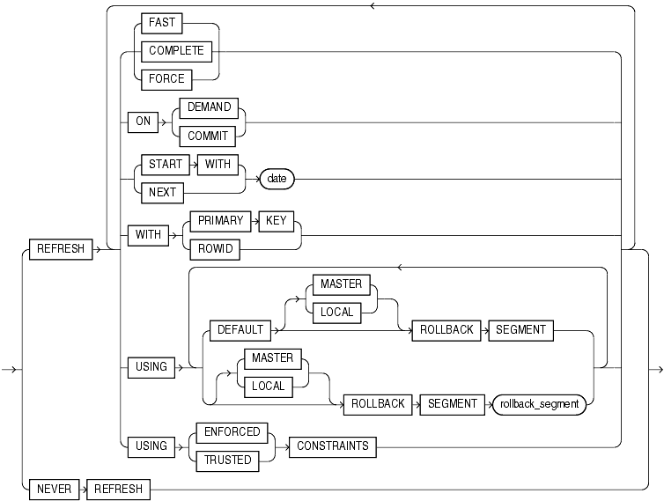
Materialized Views in Oracle(cont’d)
How to refresh a view (refresh option)
  FAST: indicate the incremental refresh method, which performs the refresh according to the changes that have occurred to the master tables
  COMPLETE: indicate the complete refresh method, which is implemented by executing the defining query of the materialized view
  FORCE REFRECH: indicate that when a refresh occurs, Oracle Database will perform a fast refresh if one is possible or a complete refresh otherwise
Notes:
FAST Clause
Specify FAST to indicate the incremental refresh method, which performs the refresh according to the changes that have occurred to the master tables. The changes for conventional DML changes are stored in the materialized view log associated with the master table.The changes for direct-path INSERT operations are stored in the direct loader log.
If you specify REFRESH FAST, then the CREATE statement will fail unless materialized view logs already exist for the materialized view master tables. Oracle Database creates the direct loader log automatically when a direct-path INSERT takes place. No user intervention is needed.
For both conventional DML changes and for direct-path INSERT operations, other conditions may restrict the eligibility of a materialized view for fast refresh.
Materialized views are not eligible for fast refresh if the defining query contains an analytic function.
COMPLETE Clause
Specify COMPLETE to indicate the complete refresh method, which is implemented by executing the defining query of the materialized view. If you request a complete refresh, then Oracle Database performs a complete refresh even if a fast refresh is possible.
FORCE Clause
Specify FORCE to indicate that when a refresh occurs, Oracle Database will perform a fast refresh if one is possible or a complete refresh otherwise. If you do not specify a refresh method (FAST, COMPLETE, or FORCE), then FORCE is the default.

Slide 28
Materialized Views in Oracle(cont’d)
Application
inserts a row
Master Site
1. Insert into EMP values…
2. Insert into MLOG$_EMP...timestamp
Oracle updates the log with
the inserted value.
3. MLOG$_EMP receives an updated timestamp of the successful refresh from the MV site
MV Site
4. Refresh takes place on the MV
Master Site
5. Purge all obsolete MV log entries
DBMS_MV.PURGE_LOG
Notes:
Snapshot Logs
Snapshot logs are modified by the Oracle database when the following steps occur.
1. A user changes a row on a master base table, such as EMP.
2. The snapshot log is updated by the Oracle database with the changed values.
3. The latest refresh interval timestamp is updated in the log.
4. The refresh takes palce.
5. All rows in the snapshot log that are at least as old as the oldest occurring refresh are deleted.
Purging the log deletes the rows pertaining to the changes on a given master table.
• DBMS_SNAPSHOT.PURGE_LOG lets you specify the number of oldest snapshots, whose
snapshot log rows should be deleted.
• DBMS_SNAPSHOT.PURGE_SNAPSHOT_FROM_LOG lets you specify individual snapshots,
whose snapshot log rows should be deleted.
Purging the log deletes the rows pertaining to the changes on a given master table.
Purging the log of rows does not reduce the amount of extent space allocated for the log. To reclaim the
extent space you can:
1. Acquire an exclusive lock on the master table to prevent updates from occurring during the
following process.
LOCK TABLE EMP IN EXCLUSIVE MODE;
2. Using a second database session, copy the rows in the snapshot log (such as, the MLOG$ base
table) to a temporary table.
CREATE TABLE TEMPEMP AS SELECT * FROM MLOG$_EMP.
3. Using the second session, truncate the log using the SQL command TRUNCATE.
TRUNCATE MLOG$_EMP;
4. Using the second session, reinsert the old rows so that you do not have to perform a complete
refresh of the dependent snapshots.
INSERT INTO MLOG$_EMP SELECT * FROM TEMPEMP.
DROP TABLE TEMPEMP.
5. Using the first session, release the exclusive lock on the master table.
ROLLBACK;

Slide 29
Materialized Views in Oracle(cont’d)
CREATE MATERIALIZED VIEW LOG ON ITEMS
TABLESPACE MV_LOGS STORAGE(INITIAL 10M NEXT 10M)
WITH ROWID;
CREATE MATERIALIZED VIEW LOG ON CUSTOMERS
TABLESPACE MV_LOGS STORAGE(INITIAL 1M NEXT 1M)
WITH ROWID;
CREATE MATERIALIZED VIEW cust_activity
BUILD IMMEDIATE
REFRESH FAST ON COMMIT
AS
SELECT u.ROWID cust_rowid, l.ROWID item_rowid,
u.cust_id, u.custname, u.email,
l.categ_id, l.site_id, sum(gms), sum(net_rev_fee)
FROM customers u, items l
WHERE u.cust_id = l.seller_id
GROUP BY u.cust_id, u.custname, u.email, l.categ_id, l.site_id;
Differential relations

Slide 30
Materialized Views in Oracle(cont’d)
Materialized view example
CREATE MATERIALIZED VIEW items_summary_mv
ON PREBUILT TABLE
REFRESH FORCE AS
SELECT a.PRD_ID, a.SITE_ID, a.TYPE_CODE, a.CATEG_ID,
sum(a.GMS) GMS,
sum(a.NET_REV) NET_REV,
sum(a.BOLD_FEE) BOLD_FEE,
sum(a.BIN_PRICE) BIN_PRICE,
sum(a.GLRY_FEE) GLRY_FEE,
sum(a.QTY_SOLD) QTY_SOLD,
count(a.ITEM_ID) UNITS
FROM items a
GROUP BY a.PRD_ID, a.SITE_ID, a.TYPE_CODE, a.CATEG_ID;
ANALYZE TABLE item_summary_mv COMPUTE STATISTICS;

Slide 31
Materialized Views in Oracle(cont’d)
Query to test impact of materialized view
ITEMS_SUMMARY_MV
select categ_id, site_id,
sum(net_rev),
sum(bold_fee),
count(item_id)
from items
where prd_id in ('2000M05','2000M06','2001M07','2001M08')
and site_id in (0,1)
and categ_id in (2,4,6,8,1,22)
group by categ_id, site_id
save mv_example.sql

Slide 32
Materialized Views in Oracle(cont’d)
SQL> ALTER SESSION SET QUERY_REWRITE_INTEGRITY=TRUSTED;
SQL> ALTER SESSION SET QUERY_REWRITE_ENABLED=FALSE;
SQL> @mv_example.sql
CATEG_ID SITE_ID SUM(NET_REV) SUM(BOLD_FEE) COUNT(ITEM_ID)
-------- ------- ------------ ------------- -------------
1 0 -2.35 0 1
22 0 -42120.87 -306 28085
Elapsed: 01:32:17.93
Execution Plan
---------------------------------------------------------
0 SELECT STATEMENT Optimizer=HINT: FIRST_ROWS (Cost=360829 Card=6 Bytes=120)
1 0 SORT (GROUP BY) (Cost=360829 Card=6 Bytes=120)
2 1 PARTITION RANGE (INLIST
3 2 TABLE ACCESS (FULL) OF ‘ITEMS' (Cost=360077
Card=375154 Bytes=7503080)

Slide 33
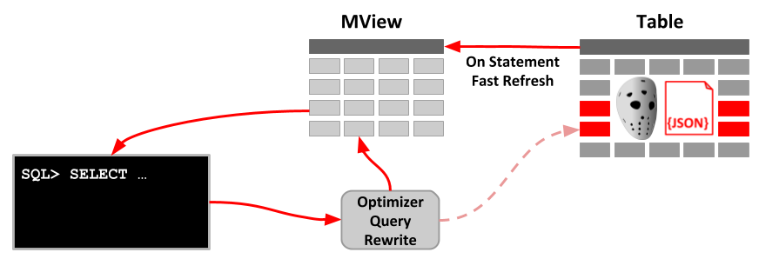
Materialized Views in Oracle(cont’d)
SQL> ALTER SESSION SET QUERY_REWRITE_ENABLED=TRUE;
SQL> @mv_example.sql
CATEG_ID SITE_ID SUM(NET_REV) SUM(BOLD_FEE) COUNT(ITEM_ID)
-------- ------- ------------ ------------- -----------
1 0 -2.35 0 1
22 0 -42120.87 -306 28085
Elapsed: 00:01:40.47
Execution Plan
---------------------------------- --------------------
0 SELECT STATEMENT Optimizer=HINT: FIRST_ROWS (Cost=3749 Card=12 Bytes=276)
1 0 SORT (GROUP BY) (Cost=3749 Card=12 Bytes=276)
2 1 PARTITION RANGE (INLIST)
3 2 TABLE ACCESS (FULL) OF ‘ITEMS_SUMMARY_MV'
(Cost=3723 Card=7331 Bytes=168613)

Slide 34
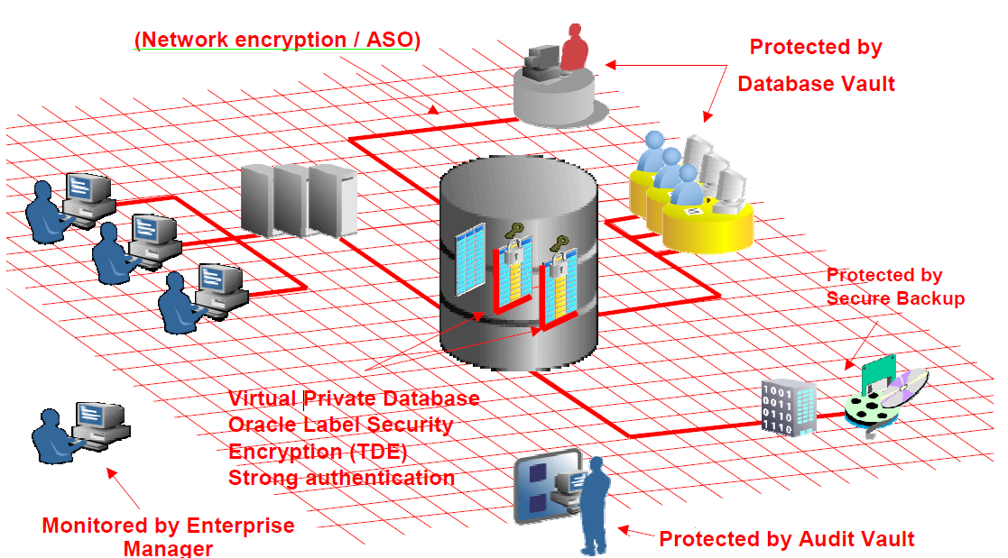
Outline
Database semantics
View management
Data security
  Data security
  Discretionary access control
  Mandatory access control
  Role based access control
  Distributed access control
Semantic integrity control
Database dictionary
Conclusion

Slide 35
Data Security: CIA(Confidentiality, Integrity and Availability)
Confidentiality
Data protection
  Prevents the content of data to be understood by unauthorized users
  Uses encryption/decryption techniques (DES/public key)
Access control
  Only authorized users perform operations they are allowed to on database objects
  Discretionary access control (DAC)
    Long been provided by DBMS with authorization rules
  Multilevel access control (MAC)
    Increases security with security levels
Notes:
安全性的定义
用户在使用计算机时保证安全或不必担心：安全性不是技术，技术也不是安全性
1）安全性是指机密性、完整性和可用性
2）安全性是指身份和权限认证、访问控制。审核和保证
实际上，这些定义都不是真正的“安全性”，它只是一些技术安全人员愿意建立的东西。
实现安全性的通常方法是保护加保证
保护：计算机行业为提供安全性所做的主要工作称为“保护”，有三种类型的保护措施
1）授权：表示任何人都不能做未经许可的事情
2）可审计性：表示可以找出谁干了什么
3）可用性：表示当用户需要时资源是存在的。
保证
Data protection:
Prevent the physical content of data to be understand by unauthorized users
Encryption/decryption:
Access control for a whole DBMS - account numbers and passwords
login procedure, login session, database audit and audit trail
Access control for portions of a database
in a multiuse DBMS different users may be entitled access to different portions of the same DB
Authorization control
Data Security consists of two items:
• Data protection → through encryption (not coveredhere)
• Authorization control → users have various types of access rights to database objects
Authorization is usually achieved through quadruplets:
<user, operation type, object definition, time-out>
• Password authenticates the user in the first place.
• Authentication is done with two commands:
GRANT <operation type(s)> ON <Object> TO <users(s)>
REVOKE <operation type(s)> ON <Object> TO <users(s)>
Authorization Matrix
EMP ENAME ASG
Casey Update Update Update
Jones Select Select Select≠“Manager”
Smith NONE Select NONE

Slide 36
Data Security(cont’d)
Three actors are involved in authorization
  Subjects (users, groups of users) who execute operations
  Operations (in queries or application programs)
  Objects, on which operations are performed
Checking whether a subject may perform an operation on an object
  Authorization rules = (subject, op. type, object def., time out)
  Centralized: one single user class (security admin., SA) may grant or revoke (system privilege, MAC )
  Decentralized, with option type GRANT OPTION
    More flexible but recursive revoking process which needs the hierarchy of grants

Slide 37
Discretionary Access Control
Authorization rules in relation database dictionary (data directory): authorization matrix
  Row: subject
  Column: object
  Authorized operations: matrix entry: M(i,j) -> read, write, update
select * from ? where TITLE=‘Syst. Anal.’
 | EMP | ENAME | ASG
Casey | Update | Update | Update
Jones | Select | Select | Select≠“Manager”
Smith | NONE | Select | NONE

Slide 38
Discretionary Access Control (Cont’d)
The authorization matrix can be stored in three ways
  By row: each subject is associated with the list of objects that may be accessed together with the related access rights.
    Access control list (ACLs): keep non-null entries of column j with object j
  By column: each object is associated with the list of subjects who may access it with the corresponding access rights.
    Capability-based mechanisms(Capabilities): keep non-null entries of row i with subject i
  By element: by relation(subject, object, right)
Notes:
http://www.eros-os.org/essays/ACLSvCaps.html
Comparing ACLs and Capabilities
Two topics come up repeatedly on the EROS mailing lists:
1. How are capabilities and access control lists different?
2. Is one better than the other? If so, why?
They come up so frequently because people use these questions as a way to sharpen their understanding of the issues.
One thing that I learned in my own attempts to answer these questions is that the arguments are actually quite complex, and that the first mistake is to oversimplify them when you are trying to get a handle on them. You can simplify the explanation later; first be sure what it is you are trying to explain.
Since it's very easy to miss important details, this note tries to give my current answer to the first question. It describes how capabilities and access control lists actually work in practice, and therefore how they differ. It may tell you more then you feel you wish to know, but it is as accurate as I can make it without appealing to mathematics.
I clearly have an opinion on the second question, or I wouldn't have built EROS. This note tries not to be partisan, because it is better to understand the basis of the discussion before debating the merits of the outcome.
1. Access Control Lists
An ACL system has at least five namespaces whose relationships need to be considered:
1. The namespace of file names: /tmp/foo
2. The namespace of unique object identifiers: (dev 22, inode 36, type file)
3. The namespace of user identities (uid 52476)
4. For each object type (file, disk, terminal, ...), the namespace of operations that object can perform.
5. The namespace of process identifiers (process 719)
In an access list system, it is assumed that there are two global mappings:
principal: process identity -> user identity
fs_lookup: file name -> object identity
That is, every process has an assigned user identity and every file name can be translated into a unique object identifier. Hanging off of every unique object is a further mapping:
acl: (object identity, user identity) -> operation(s)
Given a process proc that wishes to perform an operation op on an object object, the protection mechanism in an access list system is to test the following predicate:
op in acl(object, principal(p))
In the special case of the "open" call, this test is modified to be:
op in acl(fs_lookup(filename), principal(p))
2. Capability Systems
A capability system has at least four namespaces whose relationships need to be considered:
1. The namespace of unique object identifiers: (dev 22, inode 36, type file)
2. For each object type (file, disk, terminal, ...), the namespace of operations that object can perform.
3. The namespace of process identifiers (process 719)
4. The namespace of capabilities (object 10, operation set S)
In a capability system, it is assumed that there is one local mapping for each process
cap: (process identity, index) -> capability
That is, every process has a list of capabilities. Each capability names an object and also names a set of legal operations on that object.
There are also two "accessor" functions:
obj: capability -> object identity
ops: capability -> operations
Given a process proc that wishes to perform an operation op on an object object, the process must first possess a capability naming that object. That is, it must possess a capability at some index i such that
object == obj(caps(p,i))
To perform an operation, the process names the "index" i of that capability to be invoked from the per-process list. The protection mechanism in a capability system is to test the following predicate:
op in ops(caps(p,i))
Capability systems typically do not have a distinguished "open" call.
3. Some Differences
This section is incomplete.
Simply comparing the predicates shows that there is a significant difference between the two systems:
ACL:
op in acl(object, principal(p))
Capability:
op in ops(caps(p,i))
An obvious difference is that the capability model makes no reference to any notion of "principal".
Another obvious difference is that the capability model has a parameter "i". This allows the process to specify which authority it wants to exercise, which is why only the capability model can solve the confused deputy problem.
Access Rights and Persistence
What happens when the computer shuts down and all of the processes disappear?
In an access control list system, this is not a problem, because the login sessions disappear too. The user identity for a process is derived from who starts it, which is in turn derived from the login session. There is no need to record permissions on a per-process basis.
In a capability system, there is a definite problem. Solutions vary. Some systems provide a means to "pickle" a process or associate an initial capability list with each login. EROS makes all processes persistent.
Least Privilege
Capability systems allow a finer grain of protection. Each process has an exactly specified set of access rights. In contrast, access control list systems are coarser: every process executed by "fred" has the same rights. If you could always trust your programs, the coarser protection is fine. In an era where computer viruses are front page news, it is clearly necessary to be able to run some programs with finer restrictions than others.
Revocation
In an access control list, you can remove a user from the list, and that user can no longer gain access to the object. In a capability system, there is no equivalent operation. This is (arguably) a problem. Users come and go on projects, and you'ld like to be able to remove them when they should no longer have access to the project data. There are mechanisms to manage this in capability systems, but they are cumbersome.
Rights Transfer
In general, an access control list does not (in theory) allow rights transfer. If "fred" obtains access to an object, he cannot give this access to "mary" by transferring the object descriptor after the object has been opened. I say "in theory" because fred can still proxy for mary.
In a capability system, capabilities can be transferred. If a process running on behalf of fred can speak to a process running on behalf of mary, then capabilities may be transferred between the two processes. This can be useful: it allows you to hand a capability to a particular document to an editor. It can also be dangerous: if the program you are running is malicious, it can leak your authority.
4. The Equivalence Fallacy
There is an old claim that started appearing very early in papers on protection. The claim is:
Capabilities and access control lists are equivalent. They are simply two different ways to look at a Lampson access matrix. Any protection state that can be captured with one can be captured with the other.
People who have heard of capabilities almost universally believe this claim. Unfortunately, the claim is untrue. Worse, it obscures understanding of protection.
By way of debunking it, let me first explain what is meant by this statement. Then let's look at why it is incorrect.
The Lampson Access Matrix
The Lampson access matrix provides a way to look at the protection state of a system. It describes the access rights of the system at some instant in time. Each subject (a subject is always a process) in the system has a row in the table and each object (which can be either a process or an object) has a column. The entries in the table describe what access rights subject S has on object O:
O1
O2
O3
S1
r
r,w
x
S2
r
r,w
The idea behind the claim is that if you look at a row of the access matrix, you are looking at a capability, and if you look at a column of the access matrix, you are looking at an access control list entry:
O1
O2
O3
O1
O2
O3
S1
r
r,w
x
S1
r
r,w
x
S2
r
r,w
S2
r
r,w
Unfortunately, this is wrong.
A Problem of Terminology
In the early security literature there was some sloppy use of the term "subject." In some papers the term "subject" was used to mean "process" while in others it was used to mean "principal" (i.e. a user). If we take subject to mean "principal", then the red column is not a capability; capabilities do not have anything to do with principals. If we take subject to mean "process" then the cyan row is not an access control list. ACLs do not refer to processes.
I have pointed this out to theorists who work on formal verification, and I have seen some good ones wave their hands and say "That's not a problem -- just expand all the processes, discard the notion of user, and it all works just fine, and the two models both fit in the matrix."
This is true in some mathematical sense. The problem is that after you do this you haven't got access control lists any more. Access control lists are specified in terms of users, not processes. One can argue (and I do) that specifying things in terms of processes is the right thing to do, but once you do this expansion you have lost a level of indirection that was crucial in understanding how access control lists work. There are useful properties you can prove about a system with all processes expanded that are not true if the user identity indirection is retained. It all depends on what operations are permitted, which brings me to the second, more serious problem:
A Problem of Evolution
While the terminology problem is fatal, there is a more subtle and more damaging error in the claim: it is a static view of a dynamic system.
If you freeze a computer system in mid-execution, you can draw an access matrix that describes it's current protection state, and you can ask if that state is okay. This is a very useful thing to be able to do. In practice, however, we aren't so much interested in what the instantaneous state of a system is as in how that state can evolve.
At a very high level of abstraction, proofs about security mechanisms all work the same way:
1. First you define what a "safe" state is. That is, you specify what it means for the policy to be enforced.
2. Second you establish an initial, "safe" condition. This is done by setting up the initial access matrix that you want. Since you are in control of how the access matrix is initialized, you should be able to establish just about any condition you would like.
The operative word is "should". In some protection systems, however, there are constraints on what can legally be placed in the matrix. A classical access control list system, for example, requires that every process owned by the same subject must have the same permissions. This means that if P1 and P2 are both owned by S1, their rows must be identical.
Unfortunately, it turns out that this is a fairly damaging restriction. It can make setting up the desired initial conditions extremely difficult (sometimes impossible), and it can make the verification of security policies mathematically undecidable -- which means you can't prove the security policy.
3. Third, you specify what the rules are for how the system operates. What are the steps that the machine will perform? How does each step affect the access matrix (if at all)?
4. Finally, you prove that if you start from the specified initial condition, and you take a sequence of steps, you always end up in a "safe" state. Actually, you have to show that this is true for all possible sequences of steps.

Slide 39




Discretionary Access Control (Cont’d)
Example
GRANT SELECT ON Employee
TO Black
WITH GRANT OPTION
GRANT SELECT ON Employee
TO Red
Black
Red
?
Brown revokes grant
given to Black
?
Brown does not want
Red to access the
Employee relation
Brown (owner)
GRANT UPDATE(Salary) ON Employee TO White
White
Notes:
Owner of the relation (typically the creator) is assigned the owner account for that relation and is given all privileges on that relation
2 levels for assigning privileges
Account level (subject)
independent of the relations
create schema, create table, create view
Relation level (object)
on a particular base relation/view
on particular columns of base relation/view
on tuples

Slide 40
Mandatory Access Control
Mandatory access control (MAC)
  Any operation by any subject on any object will be tested against the set of authorization rules (aka policy) to determine if the operation is allowed
Each subject and object are classified into one of the security classifications (TS, S, etc.)
  Different security levels (clearances 许可) : TS(Top Secret), S (Secret), C(Classified), U (Unclassified)
    TS > S > C > U
Access controlled by Bell-LaPadulla properties:
  Simple property: No READ UP
  Star (*) property: No WRITE DOWN (write at own level)
Notes:
满足BLP保密性模型，即用户根据其安全许可（Security Clearance）和知悉范围（Need to Know，简称N2K），满足“不上读”和“不下写”两个安全属性。满足BLP模型的系统被证明其保密性是安全的，即基本安全定理。
Security label
- Top-Secret, Secret, Public
Objects: security classification
- File 1 is Secret, File 2 is Public
Subjects: security clearances
- Brown is cleared to Secret, Black is cleared to Public
Dominance (≥)
- Top-Secret ≥ Secret ≥ Public

Slide 41
Mandatory Access Control(Cont’d)
Access controlled by 2 rules(Bell-LaPadulla):
  No read up: subject S is allowed to read an object of security level L only if clearances level(S) ≥ L
    Protect data from unauthorized disclosure, e.g. a subject with secret clearance cannot read top secret data
  No write down: subject S is allowed to write an object of security level only if clearances level(S) ≤ L
    Protect data from unauthorized change, e.g. a subject with top secret clearance can only write top secret data but not secret data (which could then contain top secret data)
With MAC, security policies are centrally controlled by a security administrator(SA)
  Users do not have the ability to override the policy
三权分立原则: DBA/SA/SA

Slide 42
Mandatory Access Control(Cont’d)
MAC in relational database
  A relation can be classified at different levels:
    Relation: all tuples have the same security level
    Tuple: every tuple has a security level
    Attribute: every attribute has a security level
  Clearance and security level are collectively called labels
    Labels have two components, “hierarchical component” and a set of “unordered compartments”
  A classified relation is thus multilevel(Polyinstantiation)
    Appears differently (with different data) to subjects with different clearances
    Allowing multiple copies of same primary key to coexist in same relation
Notes:
Access rights: defined by comparing the security classification of the requested objects with the security clearance of the subject
If access control rules are satisfied, access is permitted
Otherwise access is rejected
Granularity of access rights!

Slide 43
Mandatory Access Control(Cont’d)
Example: subjects with different clearances
Multilevel relation PROJ*: classified at attribute level
PNO | SL1 | PNAME | SL2 | BUDGET | SL3 | LOC | SL4
P1 P2 P3 | C C S | Instrumentation DB Develop. CAD/CAM | C C S | 150000 135000 250000 | C S S | Montreal New York New York | C S S
PROJ* as seen by a subject with confidential clearance
PNO | SL1 | PNAME | SL2 | BUDGET | SL3 | LOC | SL4
P1 P2 | C C | Instrumentation DB Develop. | C C | 150000 Null | C C | Montreal Null | C C
The entire relation also has a security level C which is the lowest security level of any data it contains
Notes:
=>Attributes for which a subject has no clearance will appear to the subject as null values with an associated security level which is the same as the subject

Slide 44
Mandatory Access Control(Cont’d)
Example : multiple copies of same primary key
  Multilevel relation with polyinstantiation
    Have to deal with unexpected side-effects
A subject S with security level C inserting a tuple with key=“P3” in PROJ*
PNO | SL1 | PNAME | SL2 | BUDGET | SL3 | LOC | SL4
P1 P2 P3 P3 | C C S C | Instrumentation DB Develop. CAD/CAM Web Develop. | C C S C | 150000 135000 250000 200000 | C S S C | Montreal New York New York Paris | C S S C
The entire relation also has a security level C which is the lowest security level of any data it contains

Slide 45
Role based Access Control
Rather than grant privileges to individual users, can grant them to groups using roles
Users
A
B
C
Roles
HR_MGR
HR_CLERK
Privileges
SELECT ON
JOBS
INSERT ON
JOBS
Create role role_name [identified by password]
Grant {privilege} [on {table}] to role_name
Grant role_name to user
CREATE TABLE
CREATE SESSION
UPDATE ON
JOBS

Slide 46
Role based Access Control(Cont’d)
Flexible: easy to modify to meet new security requirements
Security principles supports
  - Least-privilege
  - Separation of duties
  - Data abstraction
U
Users
User
assignment
R
Roles
Permission
assignment
.
.
P
Permissions
S
Sessions
.
Notes:
Express organizational policies
- Separation of duties
- Delegation of authority

Slide 47
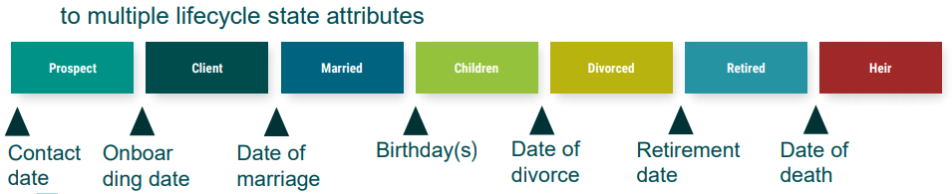
Attribute Based Access Control
ABAC can control access based on three attribute types: user attributes, attributes associated with the application or system to be accessed, and current environmental conditions.
  Identity Lifecycle: more lifecycle states
RBAC is for coarse-grain access control and ABAC is for fine-grain access controls.

Slide 48
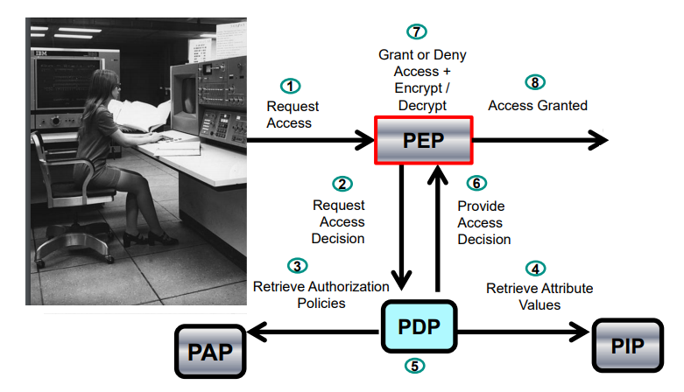
Attribute Based Access Control
ABAC building blocks：XACML

Slide 49
Attribute Based Access Control
Context aware
Rule based
Fine-grained access decisions
Step-up authentication (or step down authorisation)
More flexible than RBAC
Less rules hard-coded within applications
Configuration within IAM tools: short time-to-market of new business rules •
Trustlevel on dataset or transaction
Trustlevel on transaction request context
Trustlevel framework enables immediate intervention if compromised
Implementation: gradually evolve from RBAC to ABAC
Focus on governance and business involvement is crucial

Slide 50
Access Control in DDBMSs
In a DDBMS, we have the additional problems of:
  Remote user authentication
    Typically using a directory service
      Should be replicated at some sites for availability
  Management of access rules
    Authorization rules stored either fully replicated at each site or stored at the sites of the referenced objects
  Handling of views and of user groups
    Access to a view
      when the view definition and its underlying objects are all stored separately
    Problem if users’ group can span multiple sites
      Authorization rules stored at some directory based on user groups location
Notes:
Authorization Control
Remote user authentication:
• Information for the authentication of users is replicated
at all sites - most costly solution.
• All sites are authenticated using site password. No
need to authenticate users.
Distributed authorization rules: Expressed the same
way as in the centralized case.
• They can be fully replicated: enable authorization
by query modification at compile time, or
• They can be stored only at sites where referenced.
Views: The authorization mechanism considers them
objects.
Granting access to views means granting access to the
various underlying objects (base relations).
Generally, full replication of authorization information
has two strong points:
• Much simpler to handle.
• Can be done at compile time.

Slide 51
Access Control in DDBMSs(Cont’d)
  Remote user authentication
    Authentication information is maintained at a central site for global users
      Enables single authentication (also called single sign on)
      Can be a single point of failure and a bottleneck
    The information for authenticating users (user name and password) is replicated at all sites in the catalog
      Can access the distributed database from any site
      More costly in terms of directory management
    All sites of the distributed DBMS identify and authenticate themselves similar to the way users do
      Based on the realistic assumption that users are more static or at least they always access the distributed database from the same site

Slide 52
Remote user authentication in Oracle(Cont’d)
Fixed user:include the username and password in the link.
Connected user:a user that connects to a database using a database application.
Current user:the security context in which a database operation executes.
CREATE DATABASE LINK hq.acme.sales.com
CONNECT TO scott IDENTIFIED BY tiger USING ‘pgh_sales’;
CREATE DATABASE LINK sales.division3.acme.com USING ’sales’;
CONNECT scott/tiger
EXECUTE HR.HIRE_EMP@SALES.ACME.COM;
Notes:
Fixed user
To create a fixed-user database link, you embed the credentials (in this case, a username and password)
required to access the remote database in the definition of the link.
When an application uses a fixed-user database link, the local server always establishes a connection to
a fixed remote schema in the remote database. The local server also sends the user’s credentials across
the network when an application uses the link to access the remote database.
Security Issues
If an unsecured network supports a distributed database that uses fixed user database links, consider
encrypting login packets for server-to-server connections. Oracle Net8 provides this capability.
In addition, the init.ora parameter DBLINK_ENCRYPT_LOGIN specifies whether attempts to
connect to other Oracle Servers through database links should use encrypted passwords. When you
attempt to connect to a database using a password, Oracle encrypts the password before sending it to the
database. If the DBLINK_ENCRYPT_LOGIN parameter is TRUE and the connection fails, Oracle does
not reattempt the connection. If this parameter is FALSE, Oracle reattempts the connections using an
unencrypted version of the password.
Default value: FALSE
Range of values: TRUE/FALSE
A connected user is a user that connects to a database using a database application. For example, when
you start an application and connect to an Oracle database as SCOTT, the connected user is SCOTT.
To create a connected user database link, you merely omit the CONNECT TO clause. The following
example creates a connected user database link:
CREATE DATABASE LINK sales.division3.acme.com USING ’sales’;
Security Issues
There must be a user SCOTT with a password TIGER at the local site and at the remote site. For
example, when Scott connects to his local database, and the application then connects to the remote
database using the above link, the schema SCOTT must be present at the remote site with the same
password. If the password username and password are different, Oracle errors 1004 or 1017 could
result.
A current user is the security context in which a database operation executes.
A current user is the security context in which a database operation executes.
For example, when you connect to an Oracle database as the user SCOTT and then execute the
procedure HR.HIRE_EMP, the current user while executing the HIRE_EMP procedure is HR.
In other words, a stored procedure executes within the security context of its owner, HR.
To create a current user database link, use the following syntax:
CREATE DATABASE LINK sales.acme.com CONNECT TO CURRENT_USER.
Security Issues
To use a current user database link, the current user must be a global user that is authenticated by an
enterprise authentication service such as Oracle Security Server.
For more information on setting up global users, see the Oracle Advanced Security Administrator’s
Guide.

Slide 53
Distributed Access Control(Cont’d)
Enforcing multilevel access control
    Covert channels in MAC: a communication channel based on the use of system resources not normally intended for communication between sites
High Trojan Horse
Infected Subject
Site 1
Secret User
Star-property prevents overt leakage of information and does not address the covert channel problem
COVERT
CHANNEL
Indirect
Low Trojan Horse
Infected Subject
Site 2
Confidential User
Notes:
Indirect means to access unauthorized data
Example
Consider a simple DDB with 2 sites: C (confidential) and S (secret)
Following the “no write down” rule, an update from a subject with secret clearance can only be sent to S
Following the “no read up” rule, a read query from the same subject can be sent to both C and S
But the query may contain secret information (e.g. in a select predicate), so is a potential covert channel
Solution: replicate part of the DB
So that a site at security level L contains all data that a subject at level L can access (e.g. S above would replicate the confidential data so it can entirely process secret queries)

Slide 54
Outline
Database semantics
View management
Data security
Semantic integrity control
  Introduction
  Centralized semantics integrity control
  Distributed Integrity constraints specifications
  Distributed Semantic integrity enforcement
Database dictionary
Conclusion

Slide 55
Introduction
Security objective
  Prevent unauthorized users to perform operations on database objects
Database integrity objective(state constraints)
  Insure that authorized users perform correct operations on database objects
    A database is said to be consistent if it satisfies a set of constraints, called semantic integrity constraints
Transaction integrity objective(transition constraints)
  Prevent or detect & correct errors in database operations
    By ensuring that authorized changes to database do not result in a loss of data consistency

Slide 56
Introduction(Cont’d)
An integrity manager has 2 components
  Integrity constraint specification
  Integrity constraint enforcement
    rejecting update transactions that violate constraints
The cost of integrity control can be prohibitive.
  Integrity manager by combining optimization strategies
    Limit the number of constraints that need to be enforced
    Decrease the number of data accesses to enforce a given constraint in the presence of an update transaction
    Define a preventive strategy that detects inconsistencies in a way that avoids undoing updates
    Perform as much control as possible at compile time
    … …
Notes:
avoid data dependency problem, code redundancy, and poor performance of the procedural methods

Slide 57
Centralized Semantics Integrity Control
Semantic integrity control evolved from procedural methods to declarative methods
  Easy to define constraints
Integrity constraints should be manipulated by a high-level language
  Assertions(断言)：declarative methods
  Triggers(触发器)：procedural methods
3 types of integrity constraints are distinguished
  Predefined
  Precondition
  General constraints
Notes:
断言特性
编辑
前置条件断言：代码执行之前必须具备的特性
后置条件断言：代码执行之后必须具备的特性
前后不变断言：代码执行前后不能变化的特性
Semantic Integrity Control
Needs to make sure the database is consistent in the presence of updates. Databases are said to be
consistent if a set of semantic integrity constraints is satisfied.
Maintaining a consistent database requires various mechanisms such as concurrency control, reliability, protection, and semantic integrity control.
Differently said, semantic integrity constraints are rules that represent the knowledge about the properties of an application:
Costs can be prohibitive to check every assertion.
Checking assertions generally involves access to large amounts of data not directly involved in database
updates => even more so in distributed databases!
Semantic integrity constraints are of two types:
• Structural constraints (unique key requirements, null values, etc.)
• Behavioral constraints (association of various objects such as inclusion dependency, etc.)
Two components of integrity control:
Integrity constraint specification
Procedural: control embedded in applications or in database triggers
Declarative:
Easy to define constraints
Definition of database consistency clear
Integrity constraint enforcement: inefficient to check assertions for each update
limit the search space
decrease the number of data accesses/assertion
preventive strategies
checking at compile time

Slide 58
Declarative Constraint Specification
Predefined constraints
  Specify the more common constraints of the relational model based on simple keywords
  Not-null attribute (Ex 5.11)
    ENO NOT NULL IN EMP
  Unique key (Ex 5.12)
    (ENO, PNO) UNIQUE IN ASG
  Foreign key (Ex 5.13)
    PNO IN ASG REFERENCES PNO IN PROJ
  Functional dependency (Ex 5.14)
    ENO IN EMP DETERMINES ENAME
EMP(ENO, ENAME, TITLE)
PROJ(PNO, PNAME, BUDGET)
ASG(ENO, PNO, RESP, DUR)
Notes:
A key in a relation R is a foreign key if it is a primary key of another relation S and the existence of any of its values in R is dependent upon the existence of the same value in S

Slide 59
Declarative Constraint Specification (Cont’d)
Precondition (Precompiled) constraints
  Express preconditions that must be satisfied by all tuples in a relation for a given update type
  (INSERT, DELETE, MODIFY)
  Two variables are implicitly defined [Astrahan et al., 1976]
  NEW - ranges over new tuples to be inserted
  OLD - ranges over old tuples to be deleted
  General express form
    CHECK ON <relation name> [WHEN <update type>]
    <qualification over relation name >
Update type
Notes:
触发器编程

Slide 60
Declarative Constraint Specification (Cont’d)
Precondition constraints
  Domain constraint
    CHECK ON PROJ (BUDGET≥500000 AND BUDGET≤1000000)
  Domain constraint on deletion
    CHECK ON PROJ WHEN DELETE (BUDGET = 0)
  Transition constraint
    CHECK ON PROJ (NEW.BUDGET > OLD.BUDGET AND NEW.PNO = OLD.PNO)
constrain the budget
Only the tuples whose budget is 0 may be deleted
The budget can only increase

Slide 61
Declarative Constraint Specification (Cont’d)
General constraints
  Constraints that must always be true. Formulae of tuple relational calculus where all variables are quantified.
  General Form
    CHECK ON <variable>:<relation>,(<qualification>)
  Functional dependency
    CHECK ON e1:EMP, e2:EMP
    (e1.ENAME = e2.ENAME IF e1.ENO = e2.ENO)
  Constraint with aggregate function
    CHECK ON g:ASG, j:PROJ
    (SUM(g.DUR WHERE g.PNO = j.PNO) < 100 IF
    j.PNAME = “CAD/CAM”)

Slide 62
Constraint Specification in SQL
Unique, not null, primary key, foreign key, check
Subqueries in the check constraints are often not supported for performance reasons
  e.g., CHECK (EXIST (SELECT * FROM Partners WHERE CustCntry = PartnerName))
CREATE TABLE customer (
SSN NUMBER(10)
CustName CHAR(20) UNIQUE,
CustStreet CHAR(30),
CustCity CHAR(30) NOT NULL,
CustCntry CHAR(3),
PRIMARY KEY (SSN),
FOREIGN KEY (CustCntry) REFERENCES country,
CHECK (CustCntry IN (’US’,’CA’))
)

Slide 63
Constraint Specification in SQL (Cont’d)
General assertion have not been implemented until now
  The sum of all loan amounts for each branch must be less than the sum of all account balances at the branch
  create assertion sum-constraint check
  (not exists (select * from branch
  where (select sum(amount) from loan
  where loan.branch-name =
  branch.branch-name)
  >= (select sum(amount) from account
  where loan.branch-name =
  branch.branch-name)))
Notes:
断言常见使用方式
编辑
1.可以在预计正常情况下程序不会到达的地方放置断言 ：assert false
2.断言可以用于检查传递给私有方法的参数。（对于公有方法，因为是提供给外部的接口，所以必须在方法中有相应的参数检验才能保证代码的健壮性）
3.使用断言测试方法执行的前置条件和后置条件
4.使用断言检查类的不变状态，确保任何情况下，某个变量的状态必须满足。（如age属性应大于0小于某个合适值）
不用断言
断言语句不是永远会执行，可以屏蔽也可以启用
因此：
1.不要使用断言作为公共方法的参数检查，公共方法的参数永远都要执行
2.断言语句不可以有任何边界效应，不要使用断言语句去修改变量和改变方法的返回值.

Slide 64
Semantic Integrity Constraint Enforcement
Two methods for rejecting update transactions that violate some integrity constraints
Posttests: detection of inconsistencies
  If D_{u} is inconsistent then
  if possible: compensate D_{u} → D_{u}’
  else undo D_{u} → D
Pretests: prevention of inconsistencies
  Execute u: D → D_{u} only if D_{u} will be consistent
  Add the assertion qualification (constraint) to the update query and check it immediately for each tuple
  Generally more efficient
  Execute update u: D → D_{u}

Slide 65
Integrity Enforcement (Cont’d)
Several methods have been suggested for pretests
  Pretests may be obtained by applying transformation rules to the original assertion
Example: Foreign key assertion
  ∀g ∈ ASG, ∃j ∈ PROJ : g.PNO = j.PNO
  Compiled assertions:
  (ASG, INSERT, C1), (PROJ, DELETE, C2), (PROJ, MODIFY, C3)
  where
    C1:∀NEW ∈ ASG+ ∃j ∈ PROJ: NEW.PNO = j.PNO
    C2:∀g ∈ ASG, ∀OLD ∈ PROJ⁻ : g.PNO ≠ OLD.PNO
    C3:∀g ∈ ASG, ∀OLD ∈ PROJ⁻ ∃NEW ∈ PROJ⁺:
    g.PNO ≠OLD.PNO OR OLD.PNO = NEW.PNO
Notes:
Simplification in this context means to derive specialized versions of the integrity constraints that can be checked more efficiently at each update, employing the hypothesis that the database is consistent before the update itself

Slide 66
Integrity Enforcement :summary
  Compiled assertions have been recognized for more than three decades,
  Simplification means to derive specialized versions of the integrity constraints (compiled assertions) that can be checked more efficiently on differential relations at run time
The definition of pretest is a triple (R,T, C)
Given relation R and update u
R⁺ contains tuples inserted by u
R⁻ contains tuples deleted by u
Type of update u
insert R⁻ empty
delete R⁺ empty
modify R⁺ ∪ (R – R⁻)
Triple (R,T,C) where
R relation
T update type (insert, delete, modify)
C assertion on differential relations

Slide 67
Integrity Enforcement(Cont’d)
Query modification algorithm by Stonebraker (1975) is a preventive method that is efficient in enforcing domain constraints
CHECK ON PROJ (BUDGET >= 50K AND BUDGET <= 100K)
UPDATE PROJ
SET BUDGET = 1.1 * BUDGET
WHERE PNAME = “CNAME/CAM”
UPDATE PROJ
SET BUDGET = 1.1 * BUDGET
WHERE PNAME = “CNAME/CAM” AND
NEW.BUDGET ≥ 50,000 AND
NEW.BUDGET ≤ 100,000
Only applicable to tuple calculus formulas with
universally quantified variables
Notes:
Problem: because the query modification algorithm applies only to tuple calculus expressions, the free variable (e.g., NEW.BUDGET) must be universally quantified if this algorithm is used.

Slide 68
Distributed Integrity Control in DDBMS
Problems:
  Definition of constraints
    consideration for fragments
  Where to store:
    replication
    non-replicated : fragments
  Enforcement
    minimize communication costs

Slide 69
Definition of Distributed Integrity Constraints
Assertion definition
  Similar to the centralized techniques
    Transform the assertions to compiled assertions on fragments
A taxonomy of integrity assertions has been devised:
  Individual assertions: single relation - single variable (e.g. domain constraints)
  Set oriented assertions
    Single relation-multivariable (e.g. functional dependency)
    Multirelation-multivariable.
  Assertions involving aggregates: requires special processing because of the cost of evaluating aggregates.
    This type of assertions would involve more than one relation and variable.
Notes:
编写代码时，我们总是会做出一些假设，断言就是用于在代码中捕捉这些假设，可以将断言看作是异常处理的一种高级形式。断言表示为一些布尔表达式，程序员相信在程序中的某个特定点该表达式值为真。可以在任何时候启用和禁用断言验证，因此可以在测试时启用断言，而在部署时禁用断言。同样，程序投入运行后，最终用户在遇到问题时可以重新启用断言。
断言特性
编辑
前置条件断言：代码执行之前必须具备的特性
后置条件断言：代码执行之后必须具备的特性
前后不变断言：代码执行前后不能变化的特性
Distributed Semantic Integrity Control
Two main problems for assertions in distributed databases:
• Definition and storage.
• Enforcement.
Note that checking assertions may involve now accessing data in different sites. Therefore, assertions
storage is important to minimize cost of assertion checking and enforcement.
For that purpose, a taxonomy of integrity assertions has been devised:
1. Individual assertions: single relation - single variable
(e.g. domain constraints)
2. Set oriented assertions: single relation-multivariable,
(e.g. functional dependency).
3. Assertions involving aggregates: requires special
processing because of the cost of evaluating aggregates.
This type of assertions would involve more than one
relation and variable.
Individual assertions
single relation, single variable
domain constraint
Set oriented assertions
single relation, multi-variable
functional dependency
multi-relation, multi-variable
foreign key
Assertions involving aggregates

Slide 70
Definition of Distributed Integrity Constraints
Individual assertion
  Sent to all other sites that contain fragments of the relation involved in the constraint
  Must be compatible with the relation data at each site
    Checked at two levels: predicate and data
      First verified by comparing the constraint predicate with the fragment predicate at each fragment site
        if not compatible, globally reject, otherwise continue
      Second tested against the instance of the fragment
        if not satisfied by that instance, globally reject
Example 5.24 Individual constraints
p₁ : 0 ENO < “E3”
p₂ : ”E3” ENO “E6”
p₃ : ENO > “E6”
domain constraint C: ENO < “E4”.
This would be rejected? Why?
Notes:
Constraint C is compatible with p1 (if C is true, p1 is true) and p2 (if C is true, p2 is not necessarily false), but not with p3 (if C is true, then p3 is false). Therefore, constraint C should be globally rejected because the tuples at site 3 cannot satisfy C, and thus relation EMP does not satisfy C.

Slide 71
Definition of Distributed Integrity Constraints
Set-oriented assertions
  Constraint definition sent to all the sites that store a fragment referenced by these variables
    Involves joins (between fragments or relations)
  May be necessary to perform joins to check for compatibility
    Based on a semijoin on the attribute used in the assertion join predicate
    S is fragmented on join attribute
    S is not fragmented on join attribute
  Example 5.25
C1:∀NEW ∈ ASG+ ∃j ∈ PROJ: NEW.PNO = j.PNO

Slide 72
Distributed Integrity Control
Assertion enforcement
  Where to enforce each assertion depends on
    Class of the constraint: compiled assertions
    Type of update and
    Where update is issued
  Individual assertions: two cases
    If update = insert
      Enforce at the site where the update is issued
    If update = qualified(delete or modify statements)
      send the assertions to all the sites involved
      execute the qualification to obtain R⁺ and R⁻
      each site enforce its own assertion

Slide 73
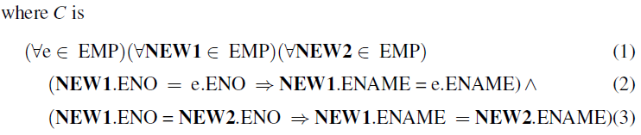
Distributed Integrity Control(cont’d)
Set-oriented assertions
  single relation
    similar to individual assertions with qualified updates
Example 5.14 : functional dependency: pretest associated with update type INSERT
(EMP, INSERT, C1),
Consider now an update of EMP ?

Slide 74
Distributed Integrity Control(cont’d)
Set-oriented assertions
  multi-relation
    move data between sites to perform joins; then send the result to the query master site（chap 8）
    The enforcement is done at the query master site, using the ENFORCE algorithm
Example 5.13 Foreign key assertion
  ∀g ∈ ASG, ∃j ∈ PROJ : g.PNO = j.PNO
  Compiled assertions:
  (ASG, INSERT, C1), (PROJ, DELETE, C2), (PROJ, MODIFY, C3)
C1 : ∀NEW ∈ ASG⁺, ∃j ∈ PROJ : NEW.PNO = j.PNO
SELECT NEW.* FROM ASG+ NEW, PROJ
WHERE COUNT(PROJ.PNO WHERE NEW.PNO = PROJ.PNO)=0

Slide 75
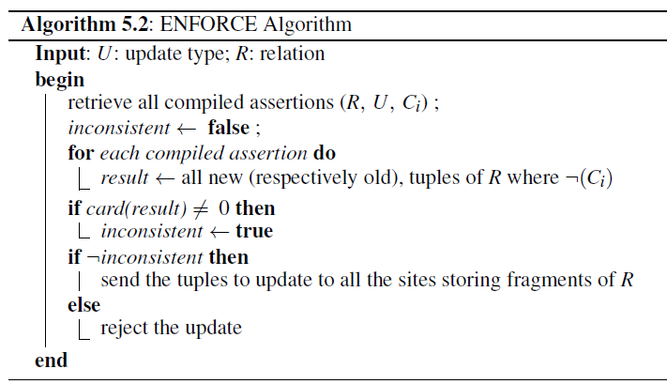
Distributed Integrity Control(cont’d)
Set-oriented assertions
Constraints involving aggregates:
Bernstein and Blaustein, 1982
Notes:
The main problem of distributed integrity control is that the communication and processing costs of enforcing distributed constraints can be prohibitive
Distributed integrity control can be completely achieved, by extending a preventive method based on the compilation of semantic integrity constraints into pretests

Slide 76
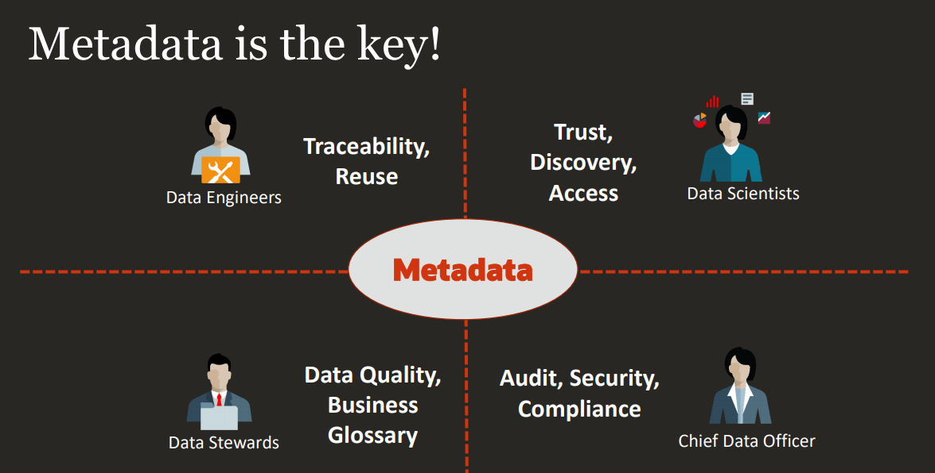
Outline
Database semantics
View management
Data security
Semantic integrity control
Database dictionary（Data Catalog）
Conclusion
Data Repository(App Ser)
OCI Data Catalog

Slide 77
Database Dictionary
A fundamental difference between an RDBMS and other file systems is in the way that they access data.
  The data dictionary is the repository for database metadata, which is a fancy term for data describing the database.
Application
Actual Data
Tables
Indexes
Catalog
Mappings
Security
Catalog
Mappings
Security
SQL Requests
and Results
DBMS
Kernel
Data Dictionary
Data Repository

Slide 78
Create Oracle Database
Creating and starting oracle instance
Creating database files
Creating data dictionary views
Adding PL/SQL support
Adding advanced replication
Adding oracle Jserver
Adding oracle InterMedia
Adding oracle spatial
Adding oracle TimeSeries
Adding oracle visual information retrieval
Adding SQL*Plus help
Database creation complete

Slide 79
Create Oracle Database Dictionary
spool D:\oracle\admin\yexj\create\CreateDBCatalog.log
@D:\oracle\ora92\rdbms\admin\catalog.sql;
@D:\oracle\ora92\rdbms\admin\catexp7.sql;
@D:\oracle\ora92\rdbms\admin\catblock.sql;
@D:\oracle\ora92\rdbms\admin\catproc.sql;
@D:\oracle\ora92\rdbms\admin\catoctk.sql;
@D:\oracle\ora92\rdbms\admin\owminst.plb;
connect SYSTEM/manager
@D:\oracle\ora92\sqlplus\admin\pupbld.sql;
connect SYSTEM/manager
spool D:\oracle\admin\yexj\create\sqlPlusHelp.log
@D:\oracle\ora92\sqlplus\admin\help\hlpbld.sql helpus.sql;
exit;

Slide 80
Create Oracle Database Dictionary
Includes two types of objects(two levels):
  Base tables(Internal level)
    Store description of database
    Created with CREATE DATABASE(sql.bsq)
    You should never attempt to write to these tables – never use DML commands to attempt to update base tables directly(IND$)
  Data Dictionary views(external level)
    Summarize base table information in order to make the information easier for a DBA to use.
    Created using catalog.sql script
数据字典中的数据按其易变程度分为：
  来自基表、视图和索引的定义:元数据
  来自数据库状态的定义：统计数据(ANALYZE)

Slide 81
Categories of Oracle Database Dictionary
Database dictionary tables
Dynamic performance views
User source codes
Oracle displays data storage statistics in DBA_xxx views that will help you in troubleshooting the segments’ storage (tables, clusters, and indexes)
Oracle server displays all system statistics in the V$SYSSTAT view, and uses many other views for performance and troubleshooting information.
PL/SQL packages were also created as well as database event triggers.
How the database dictionary is used (by DBMS or USERS)?
Notes:
When you create a table, your description of that table is considered metadata, and Oracle stores that metadata in its data dictionary. Similarly, Oracle stores the definitions for other objects you create, such as views, PL/SQL packages, triggers, synonyms, indexes, and so forth. The database software uses this metadata to interpret and execute SQL statements, and to properly manage stored data. You can use the metadata as your window into the database. Whether you're a DBA or a developer, you need a way to learn about the objects and data within your database.
数据字典信息分为两大类
静态信息：对象元数据结构及其存储（三级模式及其映射关系）、数据安全信息
统计信息：查询优化用
How the Data Dictionary Is Used
How the Oracle Server Uses the Data Dictionary
Data in the base tables of the data dictionary are necessary for the Oracle server to function. Therefore, only the Oracle server should write or change data dictionary information. During database operation, the Oracle server reads the data dictionary to ascertain（确定） that schema objects exist and that users have proper access to them. The Oracle server also updates the data dictionary continuously to reflect changes in database structures.
How Users and Database Administrators Can Use the Data Dictionary
The views of the data dictionary serve as a reference for all database users. Some views are accessible to all Oracle users. Others are intended for database administrators only.
The data dictionary has three primary uses:
The Oracle server uses it to find information about:
Users
Schema objects
Storage structures
The Oracle server modifies it when a DDL statement is executed.
DBAs, OS users and application developers can use it as a read-only reference for information about the database.
DBA(数据库管理员)：在必要的时候需要详细的了解数据库字典的所有信息
应用人员：需要了解某些数据字典的信息。更确切地说，这些信息是围绕应用人员和他们的特殊需要设计的信息。
系统管理员：需要了解Oracle权限分配、需要访问安全和访问字典表等。
数据字典中的数据按其易变程度分为：
来自基表、视图和索引的定义
来自数据库状态的定义

Slide 82
View Categories of Database Dictionary
Database dictionary consists of three main sets of static views distinguished from each other by their scope:
DBA: What is in all the schemas
ALL: What the user can access
USER: What is in the user's schema
CDB: Oracle 12c
DBA_xxx
All of the objects in the database
ALL_xxx
Objects accessible by the current user
USER_xxx
Objects owned by the current user
Notes:
后面讲模式对象时会详细概述，这儿就不细讲。
Data Dictionary View Categories
Views with the DBA Prefix
Views with the DBA prefix show a global view of the entire database. They are meant to be queried only by database administrators. Any user granted the system privilege SELECT ANY TABLE can query the DBA-prefixed views of the data dictionary.
To query on all objects in the database, the DBA could issue the following statement:
SELECT owner, object_name, object_type
FROM dba_objects;
Views with the ALL Prefix
Views with the ALL prefix refer to the user's overall perspective of the database. These views return information about schema objects to which the user has access by way of public or explicit grants of privileges and role, in addition to schema objects that the user owns.
For example, the following query returns information about all the objects to which a user has access:
SELECT owner, object_name, object_type
FROM all_objects;
USER_
USER views return information about objects owned by the currently-logged-on database user. For example, a query to USER_TABLES returns a list of all of the relational tables that you own.
ALL_
ALL views return information about all objects to which you have access, regardless of who owns them. For example, a query to ALL_TABLES returns a list not only of all of the relational tables that you own, but also of all relational tables to which their owners have specifically granted you access (using the GRANT command).
DBA_
DBA views are generally accessible only to database administrators, and return information about all objects in the database, regardless of ownership or access privileges. For example, a query to DBA_TABLES will return a list of all relational tables in the database, whether or not you own them or have been granted access to them. Occasionally, database administrators will grant developers access to DBA views. Usually, unless you yourself are a DBA, you won't have access to the DBA views.

Slide 83
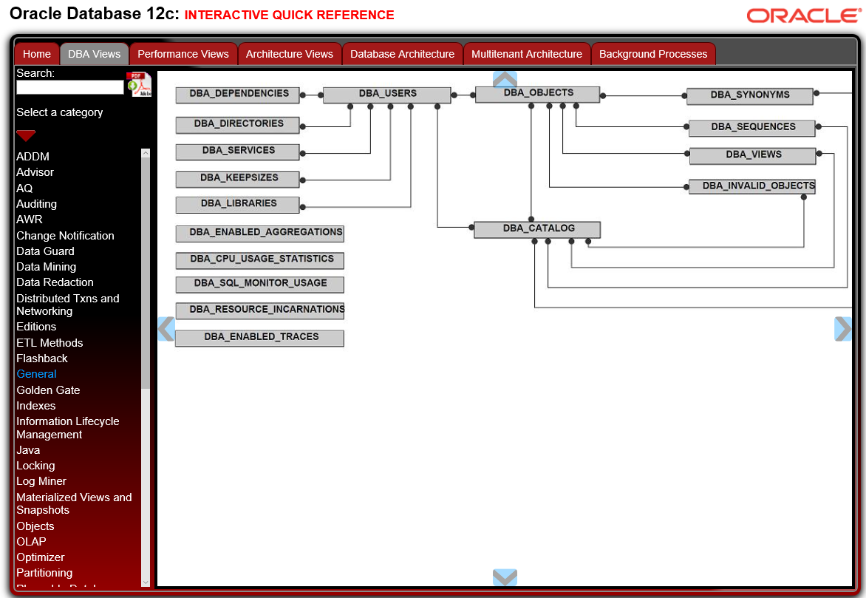
Oracle 12c: Interactive Quick Reference
采用多媒体网页形式，详细描述数据库各架构组件功能.
http://www.oracle.com/webfolder/technetwork/tutorials/obe/db/12c/r1/poster/OUTPUT_poster/poster.html
Notes:
https://apexapps.oracle.com/pls/apex/f?p=44785:24:0:::24:P24_CONTENT_ID,P24_PREV_PAGE:7795,1
http://www.oracle.com/webfolder/technetwork/tutorials/obe/db/12c/r1/poster/OUTPUT_poster/poster.html

Slide 84

Static Database Dictionary: Overview
These tables and views are called static, because they change only when a change is made to the data dictionary (for example, when a new table is created or when a user is granted new privileges).
Schema Constraints
Indexes
Views
Sequences
Temp Tables
> Data Dict
Tables
Indexes
Views
Users
Schemas
Procedures
…and so on
SELECT * FROM dictionary;
11g r1:已选择2323行。
11gr2: 已选择2553行。
12c r1:已选择3124行。
Notes:
How to Use Oracle 12c’s Data Dictionary
By Chris Ruel and Michael Wessler from Oracle 12c For Dummies
Learning the in and out of the data dictionary is one of the most important things you can do to become a top-notch Oracle 12c Database Administrator (DBA). The data dictionary is a collection of tables and views inside the database that hold all the information about the current and past state of the database.
Data in the data dictionary is modified only by Oracle itself through the running processes of the database. Oracle records millions of bits of information for which you can use to tune, secure, and troubleshoot the database. It may take years for you to master. Understanding the Oracle data dictionary is one of the measuring sticks between a junior or senior DBA.
The data dictionary can be broken into the categories noted below.
PrefixTypeDescriptionUSER_ViewObjects owned by current userALL_ViewAll objects to which current user has accessDBA_ViewAll objects in the databaseV$ViewDynamic performance view. Populated from memory and control filesGV$ViewLike V$, but, for multiple instances in a cluster environmentX$TableInternal tables containing cryptic but often useful dataOf the dictionary view types listed, as a DBA, you will spend most of your time reading the DBA_ and V$ views. These views provide the most useful and most easily interpreted data. In fact, users who aren’t DBAs often will not have access to the DBA_ and V$ views.
On the other hand, all users have ACCESS to the USER_ and ALL_ views. Keeping the DBA_, V$, and X$ views hidden is an important part of database security. Some information in those views could be used by people to gain access to data in which they are not allowed.
Oracle 12c has thousands of data dictionary views in the database. In the database used for demonstration purposes, there are approximately three thousand.
Most, but not all, DBA_ and V$ views have names that are somewhat intuitive. For example, here is a sampling of useful views in the database.
NameContentsDBA_TABLESInformation about all tablesDBA_USERSInformation about all usersDBA_AUDIT_TRAILInformation about captured auditsV$DATABASEInformation about the current database configurationV$CONTROLFILEInformation about the current database control filesDespite the vast amount of data dictionary objects available to you, getting information about them is relatively easy with a little bit of practice. The Oracle documentation is going to be the definitive source of all information, listing the different views and describing the contents of the various columns. You can get the documentation for the view at Oracle docs.
With a little bit of know-how and common sense, you can also get a lot of the information yourself. Many of the views have names that are self-explanatory. With that information, you can look inside the database to see what views are available. There is actually a view of the views:
SQL> describe dictionary Name Null? Type ----------------------------- -------- -------------------- TABLE_NAME VARCHAR2(128) COMMENTS VARCHAR2(4000)You can sometimes find what you are looking for with a little bit of common sense and cleverness. Say you’re looking for information about indexes:
SQL> SELECT table_name 2 FROM dictionary 3 WHERE table_name like 'DBA%INDEX%'; TABLE_NAME ------------------------------------------------------------ DBA_INDEXES DBA_INDEXTYPES DBA_INDEXTYPE_ARRAYTYPES DBA_INDEXTYPE_COMMENTS DBA_INDEXTYPE_OPERATORS DBA_PART_INDEXES DBA_XML_INDEXES 7 rows selected.Getting familiar with the data dictionary is paramount. You might hear there’s no need to worry about the data dictionary because all the GUI tools give you the information that you need. The fact is those GUI tools do read from the data dictionary views.
However, don’t let that give you a false sense of security. More than once, we’ve seen where the GUI tools have failed or gone offline. If you’re not comfortable navigating the data dictionary by SQL, it could be the end of your DBA job in an emergency.
We would also advise you that despite the availability of the GUI tools, a DBA who is efficient at querying the data dictionary with SQL can often get accurate answers more quickly than someone using a tool like Database Express.
Last, if you want very specific reports generated on a schedule, there is no better way than to write your own reports and schedule to run as a script through a scheduler, such as Windows Task Scheduler or UNIX/Linux crontab. Then, after generating the report, the script can send the results out via e-mail.
You may like to have reports that are not canned in Enterprise Manager, such as Users with Failed Login's due to Wrong Password in the Last 24 Hours:
SQL> SELECT USERNAME, USERHOST, TIMESTAMP, ACTION_NAME, RETURNCODE 2 FROM dba_audit_trail 3 WHERE username = 'HR' 4 ORDER BY timestamp; USERNAME USERHOST TIMESTAMP ACTION_NAME RETURNCODE -------- --------------- --------- ------------ ---------- HR orasvr01 06-JUN-13 LOGON 0 HR orasvr01 08-JUN-13 LOGON 1017 HR orasvr01 09-JUN-13 LOGOFF 0 HR orasvr01 16-JUN-13 LOGON 0 HR orasvr01 17-JUN-13 LOGON 0 HR orasvr01 17-JUN-13 LOGOFF 0 HR orasvr01 18-JUN-13 LOGOFF 0 HR orasvr01 28-JUN-13 LOGON 0 HR orasvr01 28-JUN-13 LOGON 1017 HR orasvr01 28-JUN-13 LOGOFF 0 10 rows selected.Or, Tables Created by User HR in the Last 100 Days:
SQL> SELECT object_name, created 2 FROM dba_objects 3 WHERE created > sysdate - 100 4 AND object_type = 'TABLE' 5 AND owner = 'HR'; OBJECT_NAME CREATED --------------- --------- REGIONS 09-MAY-13 LOCATIONS 09-MAY-13 JOB_HISTORY 09-MAY-13 JOBS 09-MAY-13 EMPLOYEES 09-MAY-13 DEPARTMENTS 09-MAY-13 COUNTRIES 09-MAY-13 7 rows selected.

Slide 85
Static Database Dictionary：Contents
The database dictionary provides information about:
Schema objects: tables, views, indexes, …
  its name
  when it was created and when it was last accessed
  the names and data types of its attributes (i.e. structural information)
  its owner, who may read and write to it (i.e. security information)
  where the data is stored (i.e. physical information), …
Logical and physical database structure
Definitions and space allocations of objects
Integrity constraints (Default values for columns)
Statistic data: min, max, histogram, cardinality,… …
Security data
Auditing information – who has accessed/updated objects.
Notes:
a. 系统表空间
主要存放数据字典和内部系统表基表
查看数据数据字典的SQL
select * from dict (包括后面的动态性能视图 )
查看内部系统表的SQL
select * from v$fixed_view_definition
DBA对系统的系统表中的数据字典必须有一个很深刻的了解，他们必须准备一些基础的SQL语句，通过这些SQL可以立即了解系统的状况和数据库的状态，这些基本的SQL包括
系统的剩余空间
系统的SGA
状态系统的等待
用户的权限
当前的用户锁
缓冲区的使用状况等
在成为DBA 的道路上我们不建议你过分的依赖于OEM/Quest 等优秀的数据库管理工具，因为他们不利于你对数据数据字典的理解，SQL语句可以完成几乎全部的数据库管理工作。
大量的读少量的写是该表空间的一个显著的特点。
The Data Dictionary stores information for all database objects created by system users and information systems professionals including tables, views, indexes, clusters, procedures, functions, synonyms, sequences, triggers and the like. For each object, the Data Dictionary stores:
· Disk space allocation (usually in bytes).
· Integrity constraint information.
· Default values for columns.
· Oracle user names (accounts)
· Privilege and role information for users.
· Auditing information – who has accessed/updated objects.
Data Dictionary Contents
A data dictionary contains:
The definitions of all schema objects in the database (tables, views, indexes, clusters, synonyms, sequences, procedures, functions, packages, triggers, and so on)
How much space has been allocated for, and is currently used by, the schema objects
Default values for columns
Integrity constraint information
The names of Oracle users
Privileges and roles each user has been granted
Auditing information, such as who has accessed or updated various schema objects

Slide 86
Static Database Dictionary：Examples
列出用户能访问的数据库表
查看某表的大小
查看DBA可访问视图信息
查看用户创建的数据库对象
SELECT TABLE_NAME FROM ALL_TABLES;
select sum(bytes)/(1024*1024) as "size(M)" from user_segments where segment_name=upper('&table_name');
SELECT * FROM DBA_VIEWS
SELECT owner, object_name FROM users_objects;
Notes:
Data Dictionary View Categories (continued)
The views most likely to be of interest to typical database users are those with the USER prefix.
These views:
Refer to the user’s own private environment in the database
Generally refer to objects owned by the current user
Have columns identical to the other views, except that the column OWNER is implied to be the current user
Return a subset of the information in the ALL views
Can have abbreviated pubic synonyms for convenience
For example, the following query returns all the objects contained in the users schema:
SELECT owner, object_name, object_type
FROM users_objects;
Data Dictionary Views
select buffer_gets, sql_text from v$sqlarea
where buffer_gets > 200000 order by buffer_gets desc
Data dictionary views are static views that answer questions such as:
Was the object ever created?
What is the object a part of?
Who owns the object?
What privileges do users have?
What restrictions are on the object?
Note: Refer to the Oracle9i Database Reference document for a listing of all data dictionary views.
Identify the levels of B*-tree index structure.
Identify the features of a B*-tree index scan.
Identify the columns on which a B*-tree index should ideally be created.
Create a B*-tree index by using SQL commands.
Identify the features of bitmapped indexes.
Identify the advantages of bitmapped indexes.
Create a bitmapped index by using the CREATE INDEX command.
Identify the characteristics of the different cluster types.
Create a hash cluster by using the CREATE CLUSTER command.
Identify the guidelines for using a hash cluster.
Create an index cluster by using the CREATE CLUSTER command.
Identify the advantages of partition views.
Sequence the steps to create a partition view.
60141 - Oracle SQL Tuning: Diagnostics and Tuning the Schema This course is the first in a two-part series on SQL Statement Tuning. This course will help experienced application developers to learn a tuning methodology they can use to maximize database performance with minimal effort. Participants will gain experience creating optimal access paths, such as partitioned views, B-tree indexes, bitmapped indexes, index clusters, and hash clusters. Participants will then be able to test the results of their tuning efforts using performance analysis tools.
Learn To
• Identify the need and areas for tuning the performance of SQL statements.
• Identify tuning steps.
• Identify the tools that help you test an diagnose performance problems with a SQL statement.
• Use efficient data access methods that are available for the optimizer.
• Create the appropriate database objects before starting to tune SQL statements.
Audience
Application Developers, Database Administrators, and Designer/Developers. Learners should be familiar with the basic principles of SQL and PL/SQL, or have completed courses 61110, 61111, 61112 and 60113.
Deployment Options
e-Learning
Language Options
US English
Total Learning Time
6 to 8 hours
60141 Objectives
Unit 1: Managing Performance 2 - 3 hours
• Identify the causes of SQL performance problems.
• Identify the main system areas that can be addressed with the tuning process.
• Sequence the steps involved in the tuning methodology.
• Identify the guidelines to be followed when applying the tuning methodology.
Unit 2: Analyzing SQL Performance 2 - 3 hours
• Match the identifiers in the EXPLAIN PLAN command with their descriptions.
• Match the columns in the EXPLAIN PLAN output table with their descriptions.
• Identify the combination of operation and option used, given the interpretation of the EXPLAIN PLAN output.
• Display the execution plan worked out by the optimizer for a given query by using the EXPLAIN PLAN command.
• Set the SQL Trace initialization parameters in the parameter file.
• Switch on SQL Trace.
• Match the columns in the TKPROF output with their descriptions.
• Match the TKPROF timing output columns with their descriptions.
• Identify the additional components of the TKPROF output.
• Sequence the steps to be performed for using SQLTrace.
• Turn on autotrace option in the specified format.
• Match the various performance analysis tools available tools available for identifying expensive statements with their functions.
Unit 3: Tuning the Schema 2 hours
• Identify the levels of B*-tree index structure.
• Identify the features of a B*-tree index scan.
• Identify the columns on which a B*-tree index should ideally be created.
• Create a B*-tree index by using SQL commands.
• Identify the features of bitmapped indexes.
• Identify the advantages of bitmapped indexes.
• Create a bitmapped index by using the CREATE INDEX command.
• Identify the characteristics of the different cluster types.
• Create a hash cluster by using the CREATE CLUSTER command.
• Identify the guidelines for using a hash cluster.
• Create an index cluster by using the CREATE CLUSTER command.
• Identify the advantages of partition views.
• Sequence the steps to create a partition view.

Slide 87
Dynamic Performance Views：Overview
Provide access to information about changing states of the instance memory structures
Instance
Database
Memory
Disk
Contention
User/Session
> Perf Views
Prefix | Type | Description
V$ | View | Dynamic performance view. Populated from memory and control files
GV$ | View | Like V$, but, for multiple instances in a cluster environment
X$ | Table | Internal tables containing cryptic but often useful data
Session data
Wait events
Memory allocations
Running SQL
UNDO usage
Open cursors
Redo log usage
…and so on
Oracle instance

Slide 88
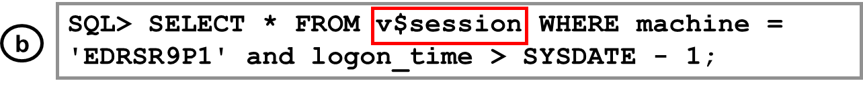

Dynamic Performance Views :Examples
SQL> SELECT sql_text, executions FROM v$sql WHERE cpu_time > 200000;
a
d
查看缓存使用情况??
SQL>

Slide 89
Dynamic Performance Views : Considerations
Dynamic performance views(a set of virtual tables) record current database activity.
Different views are available at different times:
  The instance has been started.
  The database is mounted.
  The database is open.
The tables cannot be altered – they are fixed and are owned by the user SYS
Read consistency is not guaranteed on these views because the data is dynamic.
DBA can query V$FIXED_TABLE to see all the view names, uses dynamic views to monitor and tune the database
Notes:
Dynamic Performance Views
Throughout its operation, the Oracle server records current database activity in a set of virtual tables called dynamic performance views. These virtual tables exist in memory only when the database is running, to reflect real-time conditions of the database operation. They point to actual sources of information in memory and the control file.
The dynamic performance tables are owned by SYS.
Dynamic Performance Views
The dynamic tables answer questions such as:
Is the object online and available?
Is the object open?
What locks are being held?
Is the session active?
Dynamic Performance Tables
The Oracle Server records database activity to the Dynamic Performance Tables. These are actually Dynamic Performance Views because these are virtual tables that exist only in memory when the database is running. These Tables provide real-time condition information about database operation.
DBAs use these tables. The tables cannot be altered – they are fixed and are owned by the user SYS.
All Dynamic Performance Tables have names that begin with the letters V_$. Views of these tables are created along with synonyms that begin with the letters V$. Did you notice the difference in these names – yes, that's right, the underscore?
What information is stored in the following tables: V$DATAFILE, V$FIXED_TABLE? – Answer: Information about the database's datafiles and information about all of the dynamic performance tables and views.
Examples Dynamic Performance Table views:
· V$CONTROLFILE: Lists the names of the control files
· V$DATABASE: Contains database information from the control file.
· V$DATAFILE: Contains datafile information from the control file
· V$INSTANCE: Displays the state of the current instance
· V$PARAMETER: Lists parameters and values currently in effect for the session
· V$SESSION: Lists session information for each current session
· V$SGA: Contains summary information on the system global area (SGA)
· V$SPPARAMETER: Lists the contents of the SPFILE
· V$TABLESPACE: Displays tablespace information from the control file
· V$THREAD: Contains thread information from the control file
· V$VERSION: Version numbers of core library components in the Oracle server
Note: Refer to the “Oracle9i Database Reference” document for a complete list of dynamic performance views and their columns.
这段时间一直在学习系统性能调优部分的内容，对v$视图总感觉理解不清楚，心里很烦躁，总感觉很混乱，大概理了一下头绪，大概主要有以下几个方面：
1）v$视图中的数据的来源是哪里？它是如何更新的,是实时更新的吗？其中的数据是从实例启动以来的统计信息吗？它是如何反映数据库的当前状态？
2）statspack是如何根据v$视图的数据做出系统性能报告？比如statspack做了两个snap,snap操作都做了什么，oracle是如何对snap的数据进行分析？
3）oracle有没有提供详细介绍v$视图的文档？（对视图字段的含意有详细的解释）

Slide 90
Examples Dynamic Performance Views
Systemwide Statistics
Instance/Database
V$DATABASE T
V$INSTANCE T
V$OPTION T
V$PARAMETER T/P
V$BACKUP T
V$PX_PROCESS_SYSSTAT T/P
V$PROCESS T
V$WAITSTAT T/P
V$SYSTEM_EVENT T/P
Disk
V$DATAFILE T/P
V$FILESTAT T/P
V$LOG T
V$LOG_HISTORY T
V$DBFILE T/P
V$TEMPFILE P
V$TEMPSTAT P
Session-Related Statistics
User/Session
V$LOCK P
V$OPEN_CURSOR T
V$PROCESS T
V$SORT_USAGE T/P
V$SESSION T/P
V$SESSTAT T/P
V$TRANSACTION T
V$SESSION_EVENT T/P
V$SESSION_WAIT T/P
V$PX_SESSTAT P
V$PX_SESSION P
V$SESSION_OBJECT_CACHE P
Memory
V$BUFFER_POOL_STATISTICS T/P
V$DB_OBJECT_CACHE T
V$LIBRARYCACHE P
V$ROWCACHE P
V$SYSSTAT T/P
V$SGASTAT P
Contention
V$LOCK T/P
V$ROLLNAME T/P
V$ROLLSTAT T/P
V$WAITSTAT T/P
V$LATCH T/P
T: Troubleshooting
T/P: Troubleshooting/Performance
Notes:
Systemwide Statistics
Views Pertaining to the Instance/Database
V$PX_PROCESS_SYSSTAT: Parallel query system statistics
V$PROCESS: Information about currently active processes
V$WAITSTAT: Contention statistics
V$SYSTEM_EVENT: Total waits for particular events
Views Pertaining to Memory
V$BUFFER_POOL_STATISTICS: Buffer pools allocation on the instance (created by the $ORACLE_HOME/rdbms/admin/catperf.sql script)
V$DB_OBJECT_CACHE: Database objects cached in the library cache
V$LIBRARYCACHE: Library cache performance and activity statistics
V$ROWCACHE: Data dictionary hits and misses activity
V$SYSSTAT: Basic instance statistics
Views Pertaining to Disk Performance
V$FILESTAT: Data file read/write statistics
V$TEMPSTAT: Information about file read/write statistics for temporary tablespace data files
Views Pertaining to Contention
V$LATCH: Statistics for each type of latch
V$ROLLSTAT: Statistics for all online rollback segments
V$WAITSTAT: Block contention statistics (the TIMED_STATISTICS init.ora parameter should be set to TRUE)
Session-Related Statistics
V$LOCK: Locks currently held by the server and outstanding requests for a lock or latch
V$OPEN_CURSOR: Cursors currently opened and parsed by each session
V$SORT_USAGE: Size of temporary segments and sessions creating them; identification of processes doing disk sorts
V$SESSTAT: User session statistics
V$SESSION_EVENT: Information on waits for an event by a session
V$SESSION_WAIT: Resources or events for which active sessions are waiting
V$PX_SESSTAT: Information about the sessions running in parallel.
一点整理的statspack内容信息
Instance Efficiency Percentages
Data Buffer Hit Ratio#<#90#数据块在数据缓冲区中的命中率，通常应该在90%以上，否则考虑加大 db_block_buffers(9i 以上可是db_cache_size)
Buffer Nowait Ratio#<#99#在缓冲区中获取buffer 的未等待比率
Library Hit Ratio#<#98#主要代表着sql在共享区的命中率，通常在98%以上
In Memory Sort Ratio#<#0#如果过低说明有大量的排序在临时表空间中进行，可尝试增加sort_area_size
Redo Nowait Ratio#<#98#写日志的不等待比率,太低可调整log_buffer(增加)和 _log_io_size(减小，默认为1/3*log_buffer/log_block_size,使得 _log_io_size 为合适的值，比如128k/log_block_size)
Soft Parse Ratio#<#90#近似当作sql在共享区的命中率，通常高代表使用了绑定变量,太低需要调整应用使用绑定变量，或者参考 cursor_sharing = force (9i 中增加了 similar )
Latch Hit Ratio#<#99#内部结构维护锁命中率，高于99%,通常低是因为shared_pool_size过大和没有使用绑定变量导致硬解析过多，可参考 _spin_count 参数设置
Percent Non-Parse CPU#<#95#查询实际运行时间/(查询实际运行时间+sql解析时间)，太低表示解析消耗时间过长
Percent Parse CPU to Parse Elapsed#<#90#解析实际所用时间/(解析实际所用时间+解析中等待资源时间),越高越好
Execute to Parse Percent#<#10#该值越高表示一次解析后被重复执行的次数越多，如果过低可以考虑设置 session_cached_cursors > 0
Memory Usage Percent#<#75#共享池的使用率，应该稳定在75%--90%之间，太小浪费内存，太大则显内存不足
Percent of SQLs with Execution>1#<#40#执行次数大于1的sql的比率（若太小可能是没有使用绑定变量）
Percent of Memory for SQl with Execution>1#<#0#执行次数大于1的sql消耗内存/(所有sql消耗内存)
Instance Load Profile
Redo Size/Sec#>#100000#每秒产生的日志大小（单位字节），可标志数据库任务的繁重与否
Redo Size/Tx#>#0#平均每个事务的日志生成量
Logical Reads/Sec(逻辑读)#>#0#平均每秒产生的逻辑读,单位是block
Logical Reads/Tx#>#0#平均每个事务产生的逻辑读,单位是block
Block Changes/Sec#>#100#每秒block变化数量，数据库事务带来改变的块数量
Block Changes/Tx#>#0#平均每个事务所导致的改变的块数
Physical Reads/Sec#>#100#平均每秒数据库从磁盘读取的block数
Physical Reads/Tx#>#0#平均每个事务从磁盘读取的block数
Physical Write/Sec#>#50#平均每秒写磁盘的block数
Physical Write/Tx#>#0#平均每个事务写磁盘的block数
User Calls/Sec#>#0#每秒用户call次数
User Calls/Tx#>#0#每事务用户call次数
Parses/Sec#>#100#每秒解析次数，近似反应了每秒语句的执行次数
Parses/Tx#>#0#每事务产生的解析次数
Hard Parses/Sec#>#10#每秒产生的硬解析次数
Hard Parses/Tx#>#0#每事务产生的硬解析次数
Sorts/Sec#>#20#每秒产生的排序次数
Sorts/Tx#>#5#每事务产生的排序次数
Transactions/Sec#>#0#每秒产生的事务数
Rows/Sort#>#0#每次排序所涉及到的行数
Percent of Block Changed/Read#>#0#发生变化的块数/读次数，变化的块需要从回滚段来数据
Recursive Call Percent#>#0#递归操作占所有操作的比率
Rollback/Tx Percent#>#5#事务回滚率（回滚开销很大）
Executes/Sec#>#0#每秒执行次数
Execute/Tx#>#0#每个事务执行次数
--45: Logons/Sec
--46: Logons/Tx
I/O Statistics(I/O统计数据)
Table Space I/O#>#0#表示各表空间在IO上的分布，若出现严重不均衡，则要重新考虑对象的存储规划和表空间中数据文件的磁盘规划
Datafile I/O#>#0#表示各数据文件的IO分布，若不均衡则需要重新考虑对象的存储规划
Table I/O（表I/O）#>#0#对这些IO很大的表，要考虑放置在高速磁盘上，并且尽可能的分布在不同的磁盘上
TOP SQL
Top SQL with High Buffer Gets#>#0#这类sql进行了大量的block的读，要检查该sql是否用到了索引，或者说表上是否存在合理的索引，对于必须全表扫描的大表可以考虑recycle buffer ,对于频繁进行全表扫描的小表可以考虑keep buffer，还有一种需要注意的情况就是如果通过索引获取数据比例占表数据比例过大，比如20%(举例数据)，就能导致buffer gets过大
Top SQL with High Physical Reads#>#0#这类sql导致了大量的从磁盘获取数据，可能因为数据缓冲区太小，也可能是过多的全表扫描，需要考察索引是否合理，是否用到索引
Top SQL with High Execution Count#>#0#这类sql是需要重点关注的，也许这些sql本身一次执行并没有消耗大量的时间或者空间，但由于频繁的执行对系统影响极大，所以只要有优化的可能到要对这些sql进行优化。还有另外一些情况，就是某些程序中可能大量频繁地使用dual表来获取一些信息(比如时间的计算等)，尽可能的使这类sql转化为应用本地能解决的函数，或者还存在一些由于设计上的缺陷导致不必要的查询，都要在设计的角度避免这些查询
Top SQL with High Shared Memory#>#0#这类sql使用了大量的内存，不一定执行的频繁，但是它可能把执行的频繁的sql涉及的一些数据挤出缓冲区，这同样将导致很多问题，所以也需要从尽可能的优化
Top SQL with High Version Count#>#20#表示多个用户的sql在字面上是一样的，或者sql虽然一样但是session的一些参数发生了改变（比如sort_area_size发生了变化）
Wait Events(等待事件)
alter system set mts_dispatcher#>#0#当会话决定执行"ALTER SYSTEM SET MTS_DISPATCHERS = <string> "的时候等待DISPATCHERS的启动
BFILE check if exists#>#0#检查外部的bfile文件是否存在
BFILE check if open#>#0#检查外部的bfile文件是否已经open
BFILE closure#>#0#等待关闭外部bfile文件
BFILE get length#>#0#获得外部bfile文件的大小
BFILE get name object#>#0#得到外部bfile文件的名字
BFILE get path object#>#0#得到外部bfile文件的路径
BFILE internal seek#>#0#
BFILE open#>#0#等待外部bfile被打开
BFILE read#>#0#等待外部bfile文件读取完毕
buffer busy due to global cache#>#0#
buffer busy waits#>#0#block正被读入缓冲区或者缓冲区正被其他session使用,出现此情况通常可能通过几种方式调整：增大data buffer,增加freelist，减小pctused,增加回滚段数目，增大initrans,考虑使用LMT
buffer deadlock#>#0#由于系统缓慢所产生而非应用产生了死锁
buffer latch#>#0#会话等待'buffer hash chain latch'
buffer read retry#>#0#OPS下读buffer的过程中内容发生了变化于是重新读取
Cache simulator heap#>#0#
checkpoint completed#>#0#等待检查点的完成，通常出现这个问题的原因是IO问题严重，可调整跟检查点相关参数log_checkpoint_interval,log_checkpoint_timeout,db_block_max_dirty_target,fast_start_io_target 等，可间接的增大日志文件大小和增加日志文件组数
Contacting SCN server or SCN lock master#>#0#
control file parallel write#>#0#等待写所有控制文件的完成，可将控制文件分散在不同的磁盘上
control file sequential read#>#0#读控制文件，在备份控制文件、OPS等情况下产生
control file single write#>#0#OPS下同一时刻只允许一个session将共享信息写入磁盘
conversion file read#>#0#
db file parallel read#>#0#做恢复的并行从数据文件获取数据
db file parallel write#>#0#当多个IO可以同时发生时(多磁盘)，DBWR可并行写入，DBWR等待最后一个IO的完成
db file scattered read#>#0#一次获取的block被分散在buffer的不连续空间中，通常表示全表扫描过多，可检查应用程序是否合理的使用了索引，数据库是否合理的创建了索引
db file sequential read#>#0#通常暗示着通过索引获取数据量比较大（比如通过索引进行范围扫描获取表数据百分比过大），多表连接的时候连接顺序不当，hash join时hash_area_size无法容纳hash table
db file single write#>#0#更新数据文件头出现等待
debugger command#>#0#
DFS db file lock#>#0#OPS下每个实例在数据文件上有一个共享的全局锁，当要offline数据文件的时候等候其他实例同步文件
DFS lock handle#>#0#会话等待一个全局锁请求
direct path read#>#0#通常发生在临时表空间排序、并行查询中
direct path read (lob) #>#0#
direct path write#>#0#direct方式导入数据(sqlldr,CTAS)、PDML、临时表空间排序
direct path write (lob)#>#0#
dispatcher listen timer#>#0#
dispatcher shutdown#>#0#
dispatcher timer#>#0#
DLM generic wait event#>#0#
dupl. cluster key#>#0#
enqueue#>#0#对共享资源的获取要求一种排队(FIFO)的机制以保护共享资源，ST enqueue表示空间分配或者释放导致的问题可采用LMT表空间来避免，TX enqueue主要产生于唯一索引重复、bitmap index 的频繁更新、initrans太小或者pctfree过小
file identify#>#0#
file open#>#0#
free buffer waits#>#0#在缓冲区中寻找可用buffer出现等待，可能数据缓冲区太小，也可能检查点间隔太长，也可能频繁的DML而IO成为瓶颈
free global transaction table entry#>#0#分布式数据库中会话等待一个全局事务槽
free process state object#>#0#
global cache bg acks#>#0#
global cache cr request#>#0#
global cache freelist wait#>#0#
global cache lock busy#>#0#会话等待将一个buffer从当前共享状态转换为当前独占状态
global cache lock cleanup#>#0#
global cache lock null to s#>#0#
global cache lock null to x#>#0#
global cache lock open s#>#0#
global cache lock open x#>#0#
global cache lock s to x#>#0#
global cache multiple locks#>#0#
global cache pending ast#>#0#
global cache pending asts#>#0#
global cache retry prepare#>#0#
global cache retry request#>#0#
imm op#>#0#
inactive session#>#0#
inactive transaction branch#>#0#
index block split#>#0#当在索引中查找一个key的时候如果发现该索引block正在裂变则等待裂变完成
io done#>#0#会话等待IO的完成
KSIM GDS request cancel#>#0#
latch activity#>#0#
latch free#>#0#latch是一种维护内存的锁，不采用排队机制，快速的获取然后很快释放，造成的原因通常有程序没有使用绑定变量、shared_pool_size设置过大（比如1G）、LRU竞争、某些块过热（访问太频繁）
LGWR wait for redo copy#>#0#表示等待redo allocation and redo copy latches,可增加 _log_simulteneous_copies(默认为 2*CPUs)，但同时也容易引入redo allocation latch contention,所以需要慎重
library cache load lock#>#0#
library cache lock#>#0#
library cache pin#>#0#
listen endpoint status#>#0#
LMON wait for LMD to inherit communication channels#>#0#
local write wait#>#0#
lock manager wait for dlmd to shutdown#>#0#
lock manager wait for remote message#>#0#
log buffer space#>#0#生成日志等待lgwr赶快写文件而腾出log buffer,可在init参数文件中增大 log_buffer,放置日志文件于高速磁盘上
log file parallel write#>#0#当lgwr写日志文件的过程中出现等待，这个等待通常会导致 log file sync事件,放置日志文件于高速磁盘上
log file sequential read#>#0#
log file single write#>#0#
log file switch (archiving needed)#>#0#当日志切换的时候由于日志组循环使用了一圈但日志归档还没有完成，通常是io有严重问题，可增大日志文件和增加日志组，调整log_archive_max_processes
log file switch (checkpoint incomplete)#>#0#当日志切换的时候由于日志组循环使用了一圈但将被使用的日志组中的checkpoint还没有完成造成，通常是io有严重问题，可增大日志文件和增加日志组
log file switch (clearing log file)#>#0#
log file switch completion#>#0#
log file sync#>#0#当用户commit的时候通知lgwr写日志但lwgr正忙，造成的可能原因是commit太频繁或者lgwr一次写日志时间太长（可能是因为一次log io size 太大），可调整 _log_io_size，结合log_buffer,使得 (_log_io_size*db_block_size)*n = log_buffer,这样可避免和增大log_buffer引起冲突;放置日志文件于高速磁盘上

Slide 91

Determine the Memory Left
col value for 999,999,999,999 heading “Shared Pool Size”
col bytes for 999,999,999,999 heading “Free Bytes”
select to_number(v$parameter.value) value, v$sgastat.bytes,
(v$sgastat.bytes/v$parameter.value)*100 “Percent Free”
from v$sgastat, v$parameter
where v$sgastat.name = 'free memory'
and v$ parameter .name = ‘shared_pool_size;
Shared Pool Size Free Bytes Percent Free
100,000,000 82,278,960 82.27896

Slide 92
Collecting Session-Related Statistics
Describ V$SESSTAT
Describ V$SESSION_EVENT
Describ V$SESSION_WAIT
Examples: V$SESSION_WAIT with latching and which latch is causing the problem.
select count(*) number_of_waiters
from v$session_wait w, v$latch l
where w.wait_time = 0 and w.event = 'latch free'
and w.p2 = l.latch# and l.name like 'library%';

Slide 93
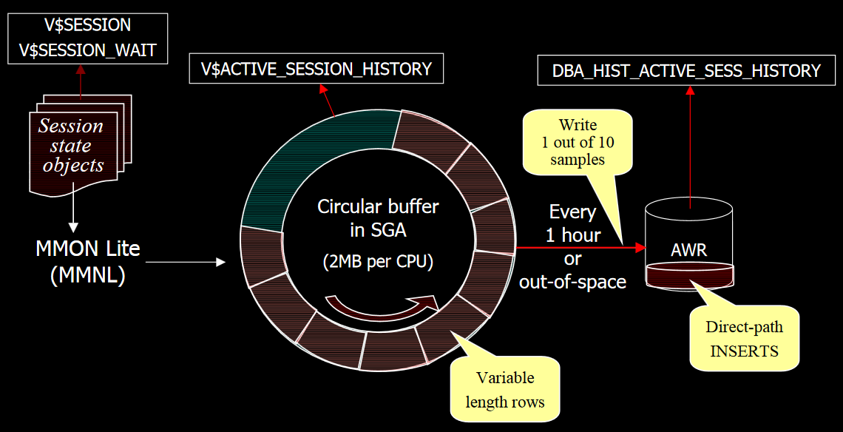
Active Session History(10g)
STATISTICAL analysis of where time was being spent
  What events were taking most time?
  What was a session doing?
  What does a SQL statement wait for?
Can decide on dimension after the event
Challenges –space
  Memory usage
  Disk usage
  Log generation
Challenges –time
  Reader-writer concurrency
  Indexed on time

Slide 94
Outline
Introduction
View management
Data security
Semantic integrity control
Database dictionary
Conclusion

Slide 95
Conclusion
Full semantic data control is more complex and costly in terms of performance in distributed systems
  View management: data dependent access control
  Security control：access control & data encryption
  Integrity control：constraints
The two main issues are the definition and storage of the rules (site selection) and the design of enforcement algorithms which minimize communication costs
  Thus the specification of distributed data control must be included in the distributed database design so that the cost of control for update programs is also considered
The data dictionary is a fancy term for data describing the database.

Slide 96
作业
Exercises 5.1, 5.6, 5.9
Q
&
Q U E S T I O N S
A N S W E R S

Slide 97
Integrity Enforcement (Cont’d)
Performance advantage of pretests on differential relations
    Number of assertions to enforce is minimized
    Cost of enforcing a pretest on differential relations are much smaller than the base relations
modify R⁺ ∪ (R – R⁻)
Enforcement algorithm based on differential relations
Input: Relation R, update u, compiled assertion C_{i}
Step 1: Generate differential relations R⁺ and R–
Step 2: Retrieve the tuples of R⁺ and R– which do not satisfy C_{i}
Step 3: If retrieval is not successful, then the assertion is valid.
Example :
  u is delete on J. Enforcing (PROJ, DELETE, C2) :
    retrieve all tuples of PROJ⁻ into RESULT where not(C2)
  If RESULT = {}, the assertion is verified
Foreign key assertion

